Slide 1



可靠性工程方法（FMEA）
深信服科技研发专业能力系列课程
深信服科技培训发展中心系列课程

Slide 2
1
基础概念
目录
2
实施概要
3
设计FMEA
深信服科技培训发展中心系列课程

Slide 3



1 基础概念
深信服科技研发专业能力系列课程
深信服科技培训发展中心系列课程

Slide 4

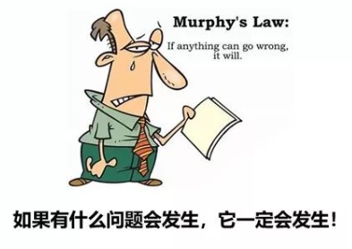
墨菲定律
生活的现象--默菲定律
默菲定律：所有可能出错的地方都将会出错！
那么，在产品研发时我们都担心一些什么呢？
FMEA：将问题扼杀在摇篮之中
对于可能存在的风险，“差不多“先生觉得可以一笔带过，而“零缺陷“先生觉得要不断分析其中的根本原因，然后找到解决对策。
FMEA就是由第二类人提出和优化，并且在这几十年的不断迭代中，已经逐渐变为一种考虑问题的思考方式。
深信服科技研发专业能力系列课程

Slide 5

对潜在的理解
潜在意味着：
预防
问题
总数
优秀企业
项目
策划
项目
实施
验收
使用
问题
总数
一般企业
使用
项目
策划
项目
实施
验收
深信服科技研发专业能力系列课程

Slide 6
对失效的理解
何谓失效
在规定条件下(环境、操作、时间)不能完成既定功能，甚至出现业务中断
在规定条件下，产品性能值不能维持在规定的上下限之间
产品在工作范围内，业务服务卡死，主机资源泄漏，主机宕机，系统卡顿等等
何谓失效
失效表现形式
失效模式
深信服科技研发专业能力系列课程

Slide 7
对失效的理解
何谓失效
硬式失效：产品非常明显表达一种功能停止现象实体破坏或者无法提供正常的功能
软式失效：产品机能因退化(Degradation)、老化(Aging)、不稳定(Unstable)而不能满足原有设计要求标准(其失效现象及判定标准必须加以量化)、功能退化、功能不稳定等
何谓失效
失效表现形式
失效模式
深信服科技研发专业能力系列课程

Slide 8
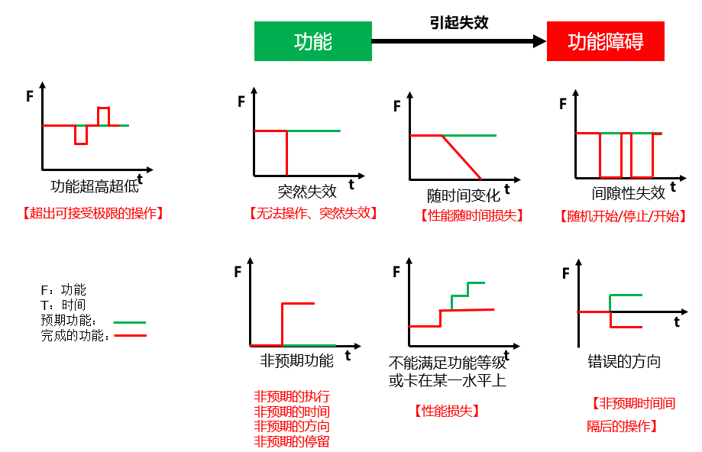
对失效的理解
何谓失效
何谓失效
失效表现形式
失效模式
失效的具体表现形式（名词+动词）
深信服科技研发专业能力系列课程

Slide 9

失效的后果
功能，性能方面
可靠性、维护性方面
安全性方面
经济性方面
操作性方面
修复性方面
环境方面
公共安全方面
废弃方面等
失效后果应关注的内容
深信服科技研发专业能力系列课程

Slide 10
潜在的风险
渔夫与秀才的故事。通过这样的故事，在面对一件事时，给我们的思考是什么？
从前，有个秀才进京赶考，由于天气原因耽误了行程，只好改走水路。可是，来到渡口时，最后一班渡船也走了。这时，有一只小渔船经过，秀才便向渔夫问道：“船家，能不能捎我一程啊？”渔夫得知他要进京赶考，很爽快地答应了他，让秀才上了船。 当船在山水之间驶过，秀才诗兴大发，开始吟诗作对。这时他回头问渔夫：“船家，你可会吟诗颂对啊？”渔夫说：“老夫只会摇船，不曾学过啊！”秀才轻视地笑道说：“太遗憾了，你将会失去人生的30%啊！” 不一会，秀才又看到岸上的秀丽景色，于是又轻吟旋曲歌赋。他又问渔夫：“船家，你可会旋曲歌赋啊？”渔夫笑一笑道：“老夫只会捕鱼，不曾学过啊！”秀才又嗤笑道：“唉！遗憾！，你又将失去生命的30%啊，你整天只知道摇船捕鱼，其他什么也不会，生命的一大半都没有了啊！” 这时候，江面上忽起风浪，小渔船被打翻，渔夫和秀才都掉进江里了，渔夫问秀才：“秀才，你会游泳吗？”秀才高声喊道：“我只会诗文歌赋，怎么能会游泳呢！”渔夫笑道：“那你将会失去生命的全部啊！” 以上故事说明，一个人在某方面不论怎么优秀，也不可能掌握全部技能，更不能以自己的长处击别人的短处。古人云：‘谦受益，满招损’，这是个道理。俗话说：‘三人同行，必有我师’。所以，应虚心学习别人的长处，补自己的短处，才是君子之道。
深信服科技研发专业能力系列课程

Slide 11
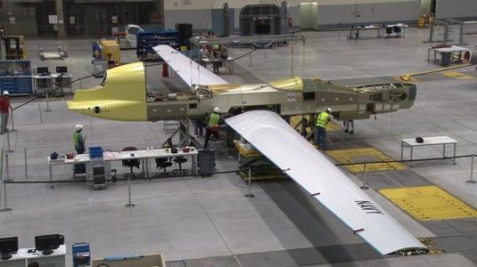

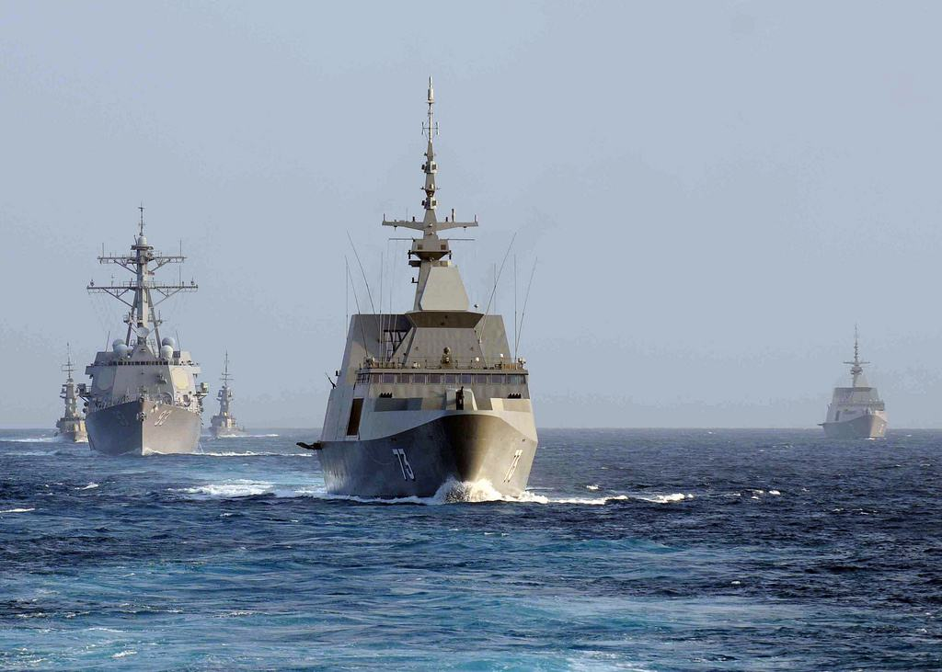

发展历史
20世纪50年代，美国格鲁曼公司开发了FMEA，用以飞机制造业的发动机故障防范，取得较好成果；
60 年代早期，美国航空及太空总署（NASA）实施阿波罗登月计划时，在合同中明确要求实施FMEA；
70年代初，美国海军开始使用FMEA；
80年代, 汽车制造商开始使FMEA，并要求为其配套的供应商实施FMEA进行产品的可靠性控制；今天，FMEA已经用于航空、航天、兵器、舰船、电子、机械、汽车、家用电器等工业领域。
深信服科技培训发展中心系列课程

Slide 12
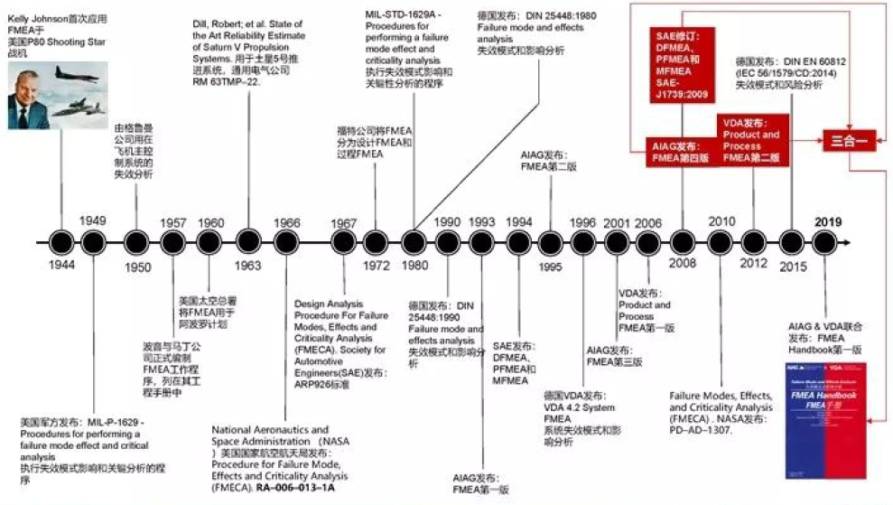
发展历史
深信服科技培训发展中心系列课程

Slide 13
定义
Potential Failure Mode and Effects Analysis
潜在 失效 模式 及 后果 分析
是通过对可能发生的(和/或已经发生的)失效模式进行分析与判断其可能造成 (和/或已经产生的)的后果而产生的风险程度的一种量化的定性分析计算方法，并根据风险的大小，采取有针对性的改进，从而了解产品(和/或制造过程)设计能力，达成一种事先预防并实施改进措施进行改进的方法工具
FMEA强调“事前预防”，而不是“事后补救”；
深信服科技研发专业能力系列课程

Slide 14
目的
预防
防错
减少
损失
团队
合作
持续
改进
减少
浪费
FMEA是一组系统化的活动，其目的是：
发现、评价产品/过程中潜在的失效及其后果
找到能够避免或减少这些潜在失效发生的措施
书面总结上述过程
它是对设计(产品/过程)过程的完善，以明确什么样的设计才能满足顾客要求
FMEA重点在于设计，无论是设计开发产品，还是过程设计
深信服科技培训发展中心系列课程

Slide 15
思路
现行预计的产品/过程可能产生的失效模式
分析
对客户或下游工程的影响
是否消除
分析
哪些原因可能造成这个失效模式
可采取的对策
深信服科技培训发展中心系列课程

Slide 16
特点
系统性: 全面的、系统的、有组织的活动
规范性：规定格式或程序
预想性: 预想、预防、时机
时间性：产品或过程正式定型之前
动态性: 随设计、信息的改变，及时不断修改
复杂性: 系统复杂、工作量大、要求高
协同性: 系统有关人员、有关专业人士共同合作
深信服科技培训发展中心系列课程

Slide 17
局限性
定性（主观的），非定量（可测量的）
单点失效分析，非多点失效分析
依赖团队的知识水平，可能预测、也可能无法预测未来的性能
团队成员对他们讨论的内容和决定自行总结。因此，FMEA报告的质量取决于团队的文字记录能力，所做的记录可能全面，也可能不全面
深信服科技培训发展中心系列课程

Slide 18
类型
DFMEA
根据产品功能进行风险分析
FMEA
PFMEA
根据过程步骤进行风险分析
DFMEA：
产品工程师所采用的一种工具
考虑的是产品设计造成的失效
为产品设计的策划和试验提供信息
PFMEA：
工艺工程师所采用的一种工具
考虑的是制造过程中造成的失效
为制造工艺的控制提供信息
深信服科技培训发展中心系列课程

Slide 19
时机与重点
DFMEA
PFMEA
新设计、新技术或新制程，这时的FMEA是完整的设计、技术、或制程。
修改现有的设计或制程(假设其设计或制程FMEA已存在)这时的FMEA的焦点在修改的设计、制程，以及由于修改设计、制程而导致的相互作用。
使用现有的设计或过程于新的环境、地点(假设其设计或制程FMEA已存在)，这时的FMEA范围是针对环境、地点对现有的设计、过程的影响。
概念 初始设计 设计完成 样件制造 设计/过程确认 制造开始
营 销
设 计
制造技术
采 购
生 产
售后服务
产品规划
产品方案
制造设备
外购零件
制造过程
产品使用
质量目标
设计FMEA
过程FMEA
供货商质保
统计控制
故障分析
产 品 形 成 的 全 过 程
FMEA作为一种重要的可靠性分析方法，可广泛应用于组织产品活动中的各个阶段：包括从系统--子系统—部件的策划--设计开发阶段有计划地展开，由设计阶段延伸到制造和应用阶段
在产品设计阶段，改进的重点是：用于指出设计上的问题点，改进设计，用以确认产品设计是否满足客户要求
深信服科技培训发展中心系列课程

Slide 20
原则
FMEA的有效实施及其结果是各企业的职责之一。在进行分析时，必须考虑产品在使用寿命期间的运行条件，特别是安全风险和可预见的（但非故意）不当使用，这点很重要。
明确
A
实施FMEA时，就道遵循以下规范：
明确：技术术语明确
真实：失效影响真实
合理：失效起因合理【极端事件】
完整：失效项目完整
B
真实
C
合理
D
完整
实施FMEA是质量管理水平提高的过程
深信服科技培训发展中心系列课程

Slide 21
收益
有效实施预防计划；
识别改变需求，降低成本，减少浪费；
降低无增值操作，集中资源，循序改善产品设计和制程
避免采用高风险的设计，有助于设计改进；
循环改善，不断提升设计和制程可靠度；
制程检验，测试标准，检验程序、规范等；
可实施产品可靠性，制程安全性，环保的评估；
有助于工程师培训与演练。
工作量
Resource for
problem solving
纸面
Paper
硬件
Materia
传统模式
Traditional
FMEA
概念
Concept
设计
Design
过程
Process
产品
Produce
时间
Time
深信服科技培训发展中心系列课程

Slide 22
七宗罪
FMEA
七宗罪
活动时间投入不够
糟糕的内
部沟通
缺乏真正的员工授权
缺少正式的变革战略规划
把FMEA当作快速解决问题的方法
为短期的财务结果而行事
缺乏客户为关注焦点
活动时间投入不够
糟糕的内部沟通
缺乏真正的员工授权
缺少正式的变革战略规划
把FMEA当作快速解决问题的方法
为短期的财务结果而行事
缺乏客户为关注焦点
深信服科技培训发展中心系列课程

Slide 23
2 实施概要
深信服科技研发专业能力系列课程
深信服科技培训发展中心系列课程

Slide 24
项目规划5T
5T（InTent、Timing、Team、Task、Tool）是在DFMEA和PFMEA开始时应该讨论的五个主题，以便取得最佳效果、避免FMEA返工。这些主题可以作为项目启动的一部分
FMEA（InTent） 目的： 1T 我们为什么要做FMEA？
FMEA（Timing）时间： 2T 什么时候完成？
FMEA（Team） 团队： 3T 需要包括哪些人？
FMEA（Task） 任务： 4T 需要做哪些工作？
FMEA（Tool） 工具： 5T 如何进行分析？
深信服科技研发专业能力系列课程

Slide 25

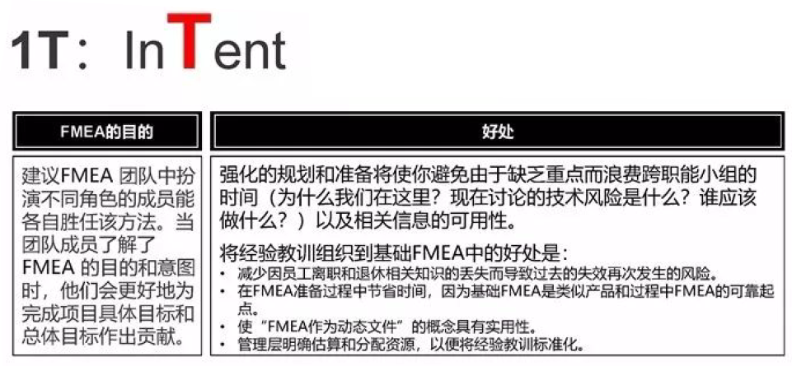
项目规划5T
项目规划5T
1T（InTent）目的
2T（Timing）时间安排
3T（Team）团队
4T（Task）任务
5T（Tool）工具
明确项目边界
明确FMEA目的
创建FMEA项目清单，确保分析方向，承诺和工作重点一致性
会更好的完成项目具体目标和为总目标做出贡献
深信服科技研发专业能力系列课程

Slide 26
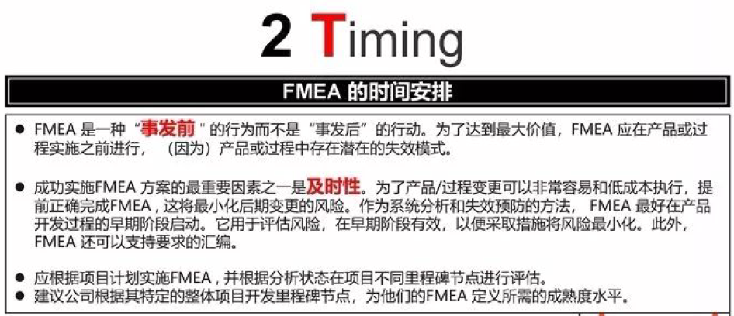
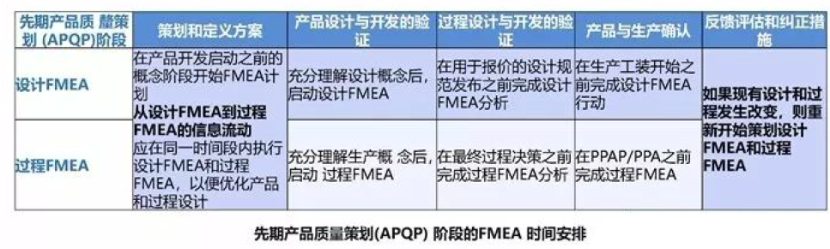
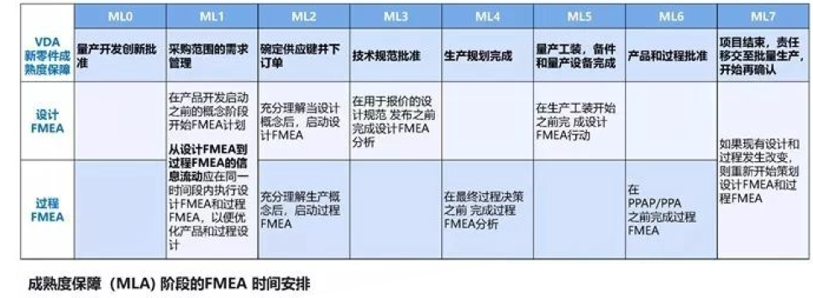
项目规划5T
项目规划5T
1T（InTent）目的
2T（Timing）时间安排
3T（Team）团队
4T（Task）任务
5T（Tool）工具
深信服科技研发专业能力系列课程

Slide 27
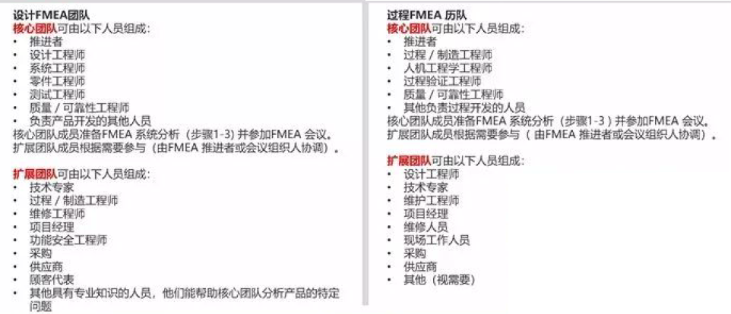
项目规划5T
项目规划5T
FMEA团队由多方论证（跨职能）成员组成，他们具备必要的专业知识，这应包括能促进FMEA过程的专业技术和知识。FMEA的成功实施取决于跨职能团队的积极参与，因为它需要专注于讨论的主题
1T（InTent）目的
2T（Timing）时间安排
3T（Team）团队
4T（Task）任务
5T（Tool）工具
深信服科技研发专业能力系列课程

Slide 28
FMEA是多功能团队的活动，并且需要得到管理层的资源支持和承诺：
项目规划5T
产品开发
项目经理
子项目
经理
FMEA项目经理
DFMEA
开发团队
子项目
经理
管理层
DFMEA
开发团队
核心团队
扩展团队
核心团队
扩展团队
深信服科技研发专业能力系列课程

Slide 29
项目规划5T
管理者
设计主管（架构师）
对识别风险和执行措施是否接受有决定权
定义FMEA团队角色与人员
选择和分配资源，并确保在计划的项目时间实施有效的风险管理负有最终责任
开发和维护的责任人和所有者
不断地审查以及消除障碍为团队提供直接支持
负责预算
FMEA内容的技术责任人
为技术和财务决策准备案例
定义组件、功能、要求和接口
提供必要的文件和信息
管理者：研发主管
设计主管
核心成员
推进者
推进者（可靠性工程师）
组织FMEA工作流程
协调各方利益冲突
主导团队组建
主导编制大纲
主导分析阶段第一次小组会议
主导编写决策指南/标准
开发产品级FMEA分析与评估表
FMEA方法能力以及使参与者熟悉FMEA方法的能力
核心成员
提供相关产品和过程的相关经验知识
提供关于FMEA关注产品或过程的必要信息
提供现有FMEA已知经验
参与执行FMEA的7个步骤
参与编写商业案例
管理FMEA方法的各个步骤的执行
如有必要，准备或总结FMEA会议
协调FMEA工作组
分析FMEA，建议行动
维护和管理FMEA文档
处理决策性文件
深信服科技研发专业能力系列课程

Slide 30
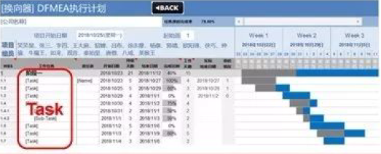
项目规划5T
项目规划5T
七步法提供了FMEA的任务框架和交付成果。另外，FMEA团队应按照要求准备好与管理层和客户评审其分析结果
FMEA可由内审员（工程技术部可靠性架构师）、客户代表（业务规划人员）或第三方注册机构进行审核，以确保每个任务都按要求完成。
1T（InTent）目的
2T（Timing）时间安排
3T（Team）团队
4T（Task）任务
5T（Tool）工具
深信服科技研发专业能力系列课程

Slide 31
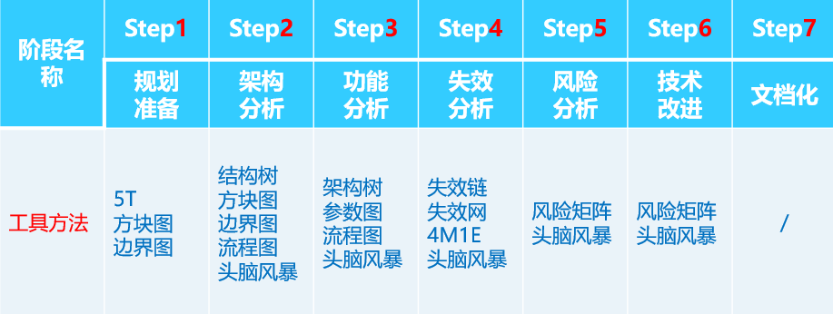
项目规划5T
项目规划5T
1T（InTent）目的
2T（Timing）时间安排
3T（Team）团队
4T（Task）任务
5T（Tool）工具
深信服科技研发专业能力系列课程

Slide 32
七步法
步骤一
规划和准备
步骤二
架构分析
步骤三
功能分析
步骤四
失效分析
步骤五
风险分析
步骤六
技术改进
步骤七
文档化
深信服科技研发专业能力系列课程

Slide 33
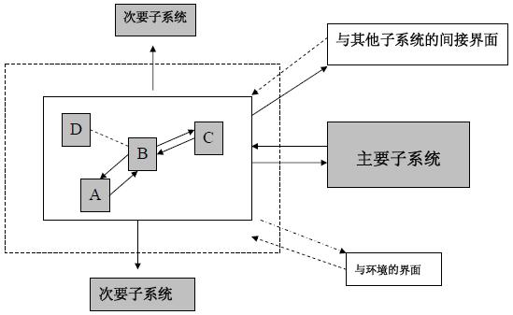
七步法
七步法
定义范围
分析范围的主要工具为Boundary Diagram框图，主要目的是界定FMEA分析的边界
规划和准备
架构分析
功能分析
失效分析
风险分析
技术改进
文档化
深信服科技研发专业能力系列课程

Slide 34
七步法
七步法
定义客户：考虑以下几类客户：
业务使用者：将会使用产品的个人或组织或者应用程序。如影响最终使用者的FMEA分析可包括耐用性、防错、操作简便性等
技术服务人员：负责客户现场安装部署以及日常运维，故障处理。需要考虑安装部署，日常运维防错性等等
监管机构：定义要求和监督是否符合影响产品或过程的安全、环境规范、法律法规的政府机构
规划和准备
架构分析
功能分析
失效分析
风险分析
技术改进
文档化
深信服科技研发专业能力系列课程

Slide 35
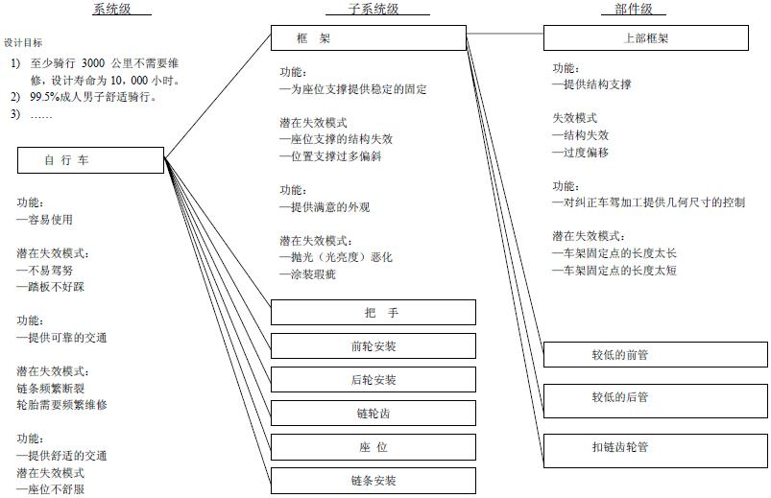
七步法
七步法
架构分析的目的是可视化设计或过程元素之间的关系和相互作用。在架构上建议至少需要3个层次：Higher Level 直接上一层级> Focus Level 聚焦分析层级> Lower Level直接下一层级。
规划和准备
架构分析
功能分析
失效分析
风险分析
技术改进
文档化
深信服科技研发专业能力系列课程

Slide 36
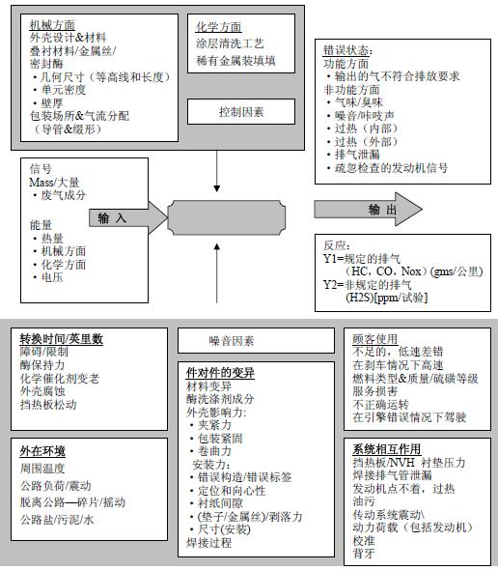
七步法
七步法
功能分析的目的是识别功能与要求，并分配给系统架构元素，然后向下分配到下层级元素
进行功能分析时，需明确区分产品的基本功能、详细要求和设计约束，条件和假设等，可使用Function Worksheet功能分析表的工具进，也可以使用P图及接口矩阵等工具进行功能分析。
规划和准备
架构分析
功能分析
失效分析
风险分析
技术改进
文档化
深信服科技研发专业能力系列课程

Slide 37
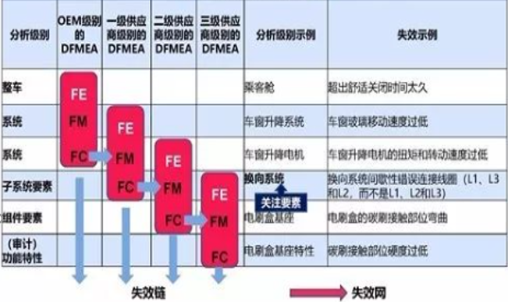
七步法
七步法
将失效影响FE、失效模式FM和失效起因FC的逻辑关系以“瀑布模型的方式”进行了有效的展示，即上一层级的失效模式即为下一层级的失效影响，而下一层的失效模式即为上一层级的失效起因
在进行失效分析时，需同时进行三个层级的分析，并在FMEA表中体现出三者的逻辑性
规划和准备
架构分析
功能分析
失效分析
风险分析
技术改进
文档化
深信服科技研发专业能力系列课程

Slide 38
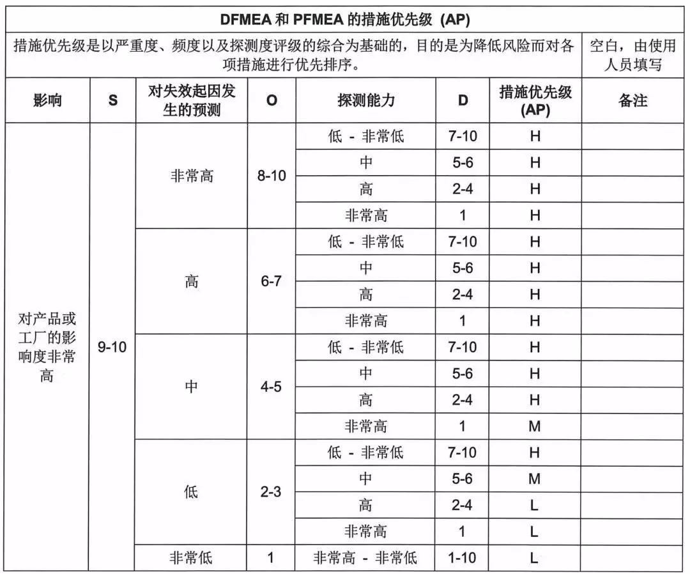
七步法
七步法
该步骤的主要目的是对严重度、失效频度及探测度进行打分以量化风险，并确定改进行动的优先级（AP）
规划和准备
架构分析
功能分析
失效分析
风险分析
技术改进
文档化
深信服科技研发专业能力系列课程

Slide 39

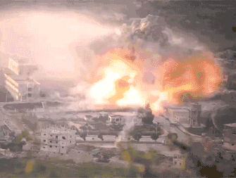
七步法
严重度：也叫作严酷度
SEV | 严重度标准 | 企业或产品示例
10 | 影响车辆和/或其他车辆的操作安全，操作员或乘客或道路
9 | 使用者或行人的健康。 不符合法律法规
8 | 在使用寿命周期内，影响车辆正常行驶的重要功能丧失
7 | 在使用寿命周期内，影响车辆正常行驶的重要功能降低
6 | 便捷性功能丧失
5 | 便捷性功能降低
4 | 能够感知的外观问题、嗓音、触感，大多数顾客不能接受
3 | 能够感知的外观问题、噪音、触感，许多顾客不能接受
2 | 能够感知的外观问题、噪音、触感，一些顾客不能接受
1 | 没有明显的影响。
严重度值的降低只有通过改变设计才能实现
高的严重度定级可以通过修改设计、使之补偿来减轻失效的严重度后果来予以减小。
严重程度通用准则：
1） 不管是否有预警，影响安全的统一定为S=10
2） 影响法规符合性的定义为S=9
3） S=2-4 取消定量描述；使用了一个新词汇“Haptics”（感官）
4） 增加了“公司或产品示例”栏，需要公司自行定义
汽车领域严重程度标准参考
不小心掉个杯子 不小心掉个手雷
深信服科技培训发展中心系列课程

Slide 40
七步法
失效频度
Rating | Probability of failure | Possible failure rate | 企业或产品示例
10 | Extremely high: failure almost inevitable | ≥1 in 2
9 | Very high | 1 in 3
8 | Repeated failures | 1 in 8
7 | High | 1 in 20
6 | Moderately high | 1 in 80
5 | Moderate | 1 in 400
4 | Relatively low | 1 in 2000
3 | Low | 1 in 15,000
2 | Remote | 1 in 150,000
1 | Nearly impossible | ≤1 in 1,500,000
失效发生频度(O)包括：本过程步骤检验探测到的发生率、流到下游工序的发生率、流到直接客户的发生率以及在最终用户处所反馈的发生率。
频度（O）是衡量预防控制有效性的指标，是相对值而不是绝对值，FMEA小组可决定评分标准，但在公司内部必须使用一致的标准进行打分，以确保连续性。
深信服科技培训发展中心系列课程

Slide 41

七步法
探测度
探测几率 | 标准：被设计控制探测到的可能性 | 等级 | 探测可能性 | 企业或产品示例
没有探测几率 | 没有现行控制；无法探测或并未分析 | 10 | 几乎不可 能
在任何段都不容易探测 | 设计分析/探测控制的探测能力很弱；虚拟分析（例如：CAE, FEA等等）与预期的实际操作条件没有关联。 | 9 | 很微小
在设计定稿后， 设计发布之前 | 在设计定稿后，设计发布之前，使用通过/不通过试验对产品进行确 认（用接受标准来测试系统或子系统，例如：乘坐与操纵，托运评估 等）。 | 8 | 微小
 | 在设计定稿后，设计发布之前，通过试验到失效的试验对产品进行 确认（对系统或子系统进行测试，直到故障发生；进行系统相互作用 试验等）。 | 7 | 很低
 | 在设计定搞后，设计发布之前，通过老化试验对产品进行确认（在 耐久性试验之后进行系统或子系统测试，例如：功能检査）。 | 6 | 低
在设计定稿之前 | 在设计定稿之前，进行产品确认（可靠性试验，开发/确认试验）， 使用通过/不通过试验来确认（例如：性能接受标准，功能检査等）。 | 5 | 中等
 | 在设计定稿之前，对产品进行确认（可靠性试验，开发/确认试验）， 使用试验直到失效的试验来验证例如：持续试验直到有泄露、弯曲、 破裂等现象）。 | 4 | 中等偏高
 | 在设计定稿之前，对产品进行确认（可靠性试验，开发/确认试验）， 使用老化试验来确认（例如：数据趋势，前/后的数据，等等）。 | 3 | 高
虚拟分析-相关 | 设计分析/探测控制的探测能力很强。虚拟分析（例如：CAE, FEA等 等）在设计定掐前，与实际或预期的操作条件关联性很髙。 | 2 | 很高
探测不适用； 失效预防 | 由于有了设计方案（例如：己证实的设计标准，最佳实践或常用材 料等）的充分预防，失效原因或失效模式无法发生。 | 1 | 几乎可以 确定
探测度（D）是探测控制有效性的指标，指的是在产品发布、生产之前可靠地探测失效原因或失效模式的可能性。
探测度是指在现行过程控制探测栏里的最佳探测控制相关等级。
探测控制的时机（设计冻结之前或之后）也应被视为探测评级的一部分.
等级5 - 10：设计冻结后、生产发布之前。
等级1 - 4：设计冻结前。
杯子碎了我听不见也看不见
深信服科技培训发展中心系列课程

Slide 42
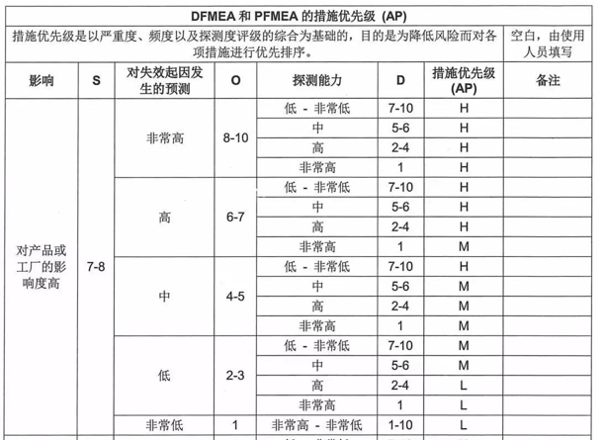
七步法
行动的优先级（AP）
深信服科技培训发展中心系列课程

Slide 43
七步法
七步法
FMEA“七步法”中前五个步骤的输出结果用于确定是否需要额外的设计或测试措施。设计评审、客户评审、管理层评审和跨功能团队会议为步骤六“技术改进”提供基础。
FMEA小组必须决定是否需要进一步的努力来减少所发现的任何风险，由于资源、时间、技术和其他因素的固有限制，团队必须选择如何确定改进的优先级。只有当所有的措施完成及验证后，才能进行产品发布。
规划和准备
架构分析
功能分析
失效分析
风险分析
技术改进
文档化
深信服科技研发专业能力系列课程

Slide 44
七步法
七步法
规划和准备
架构分析
目的：针对FMEA活动的结果进行总结和交流。
主要目标：
对结果和分析结论进行沟通
建立文件内容
记录采取的措施，包括对实施措施的效果进行确认、采取措施后进行风险评估
在组织内部，以及与客户和/或供应商之间（如需）针对降低风险的措施进行沟通
记录风险分析和风险降低到的可接受水平
功能分析
失效分析
风险分析
技术改进
文档化
深信服科技研发专业能力系列课程

Slide 45
3 设计FMEA
深信服科技研发专业能力系列课程
深信服科技培训发展中心系列课程

Slide 46
简介
DFMEA简介
什么是设计期望
什么是设计不期望
设计目的
质量功能展开
与客户接触
竞争对手分析
知名产品质量
可靠性要求
制造要求
典型的
设计考虑
客户需求
---能够被指定或测量
客户期望
---某些不能解释
产品要求
制造/安装要求
作用
想想在公司从什么文件/资料定义这些
深信服科技研发专业能力系列课程

Slide 47
简介
有助于客观评价设计，包括功能要求及设计方案提供帮助
评价制造、装配、服务和回收等要求所作的最初设计
提高在设计/开发过程中，已考虑潜在失效模式及其对系统和业务运行影响的可能
为全面和有效的设计、开发和确认项目的策划，提供更多的信息
根据潜在失效模式对客户的影响，对其进行排序列表，进而建立一套改进设计和开发试验的优先控制系统
为推荐和跟踪降低风险的措施提供一个解决问题的格式
为将来分析研究现场情况，评价设计更改及开发更先进的设计提供参考
DFMEA是一种动态文件，主要体现在：
在一个设计概念最终形成之时或之前开始
在产品开发各阶段中，当设计有变更或获得信息增加时，要及时地修改
在最终发布放行之前完成
成为将来设计循环的经验来源
DFMEA简介
典型的
设计考虑
作用
深信服科技研发专业能力系列课程

Slide 48
执行步骤
步骤一
规划和准备
步骤二
架构分析
步骤三
功能分析
步骤四
失效分析
步骤五
风险分析
步骤六
技术改进
步骤七
文档化
1.范围定义：确认项目 |  |  |  |  |  |  |  |  |  | 启动准备工作：项目计划，分析边界，经验教训，结构基础 ，分析步骤
2.结构分析 |  |  | 3.功能分析 |  |  | 4.失效分析 |  |  |  | 5.风险评估 |  |  |  |  |  | 6.改进措施
产品、元素或过程的系统结构 |  |  | 产品或过程的功能概述 |  |  | 建立失效链(针对每一个产品或过程功能，分析潜在失效后果,失效模式,失效原因） |  |  |  | 识别针对失效原因和失效模式的控制方法 |  |  |  |  |  | 确认减少风险的必要措施
系统(项目) | 系统要素或工位/相关接口 | 零部件要素(项目/接口) | 系统的功能，要求及预期输出 | 系统要素的功能，要求及预期输出 | 零部件的功能，要求，预期输出及特性 | 失效影响 | 严重度 | 失效模式 | 失效原因 | 现行预防控制 | 发生度 | 现行探测控制 | 探测度 | AP(行动优先级) | 筛选代码 | 预防措施 | 探测措施 | 责任人 | 计划完成时间 | 状态： 开放状态 完成状态 取消状态 | 改进措施描述 | 实际完成时间 | 严重度 | 发生度 | 探测度 | AP
深信服科技研发专业能力系列课程

Slide 49
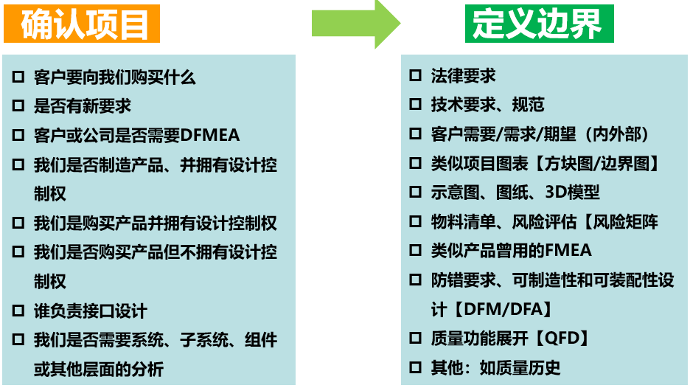
规划和准备
DFMEA项目确定包括明确了解需要评估的内容,这涉及到一个决策过程来确定顾客项目所需的DFMEA。在分析中需要不包括和包括的内容同样重要。
规划和准备
项目确定和边界
项目计划
确定基准

Slide 50
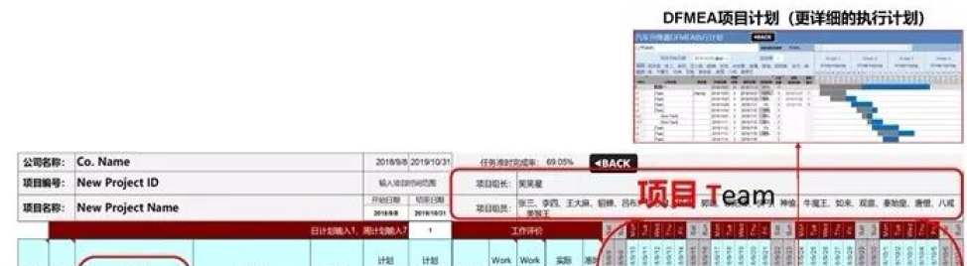
规划和准备
规划和准备
DFMEA 项目计划
确定设计FMEA项目后，应立即制定DFMEA的执行计划。建议使用5T方法（目的、时间安排、团队、任务、工具）。
DFMEA的计划有助于公司提前启动DFMEA。DFMEA活动（“七步法过程）应纳入总体项目计划。
项目确定和边界
项目计划
确定基准
深信服科技研发专业能力系列课程

Slide 51
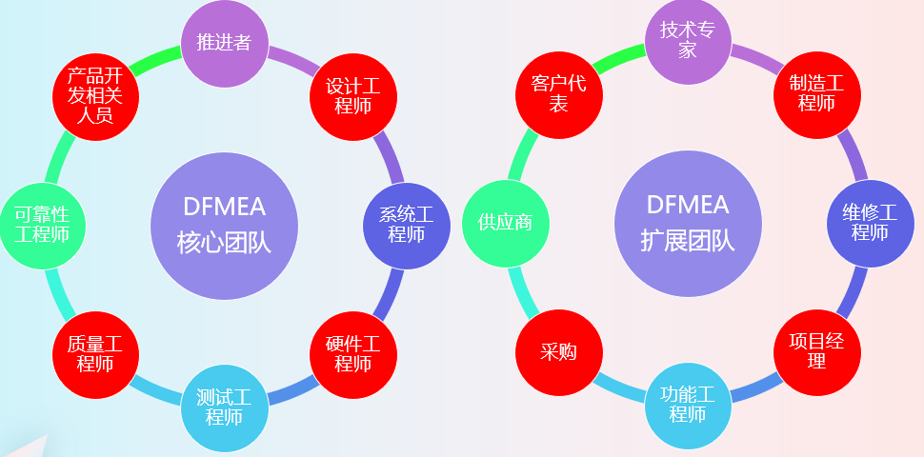
规划和准备
规划和准备
FMEA的成功实施取决于跨职能团队的积极参与
项目确定和边界
项目计划
确定基准
深信服科技研发专业能力系列课程

Slide 52
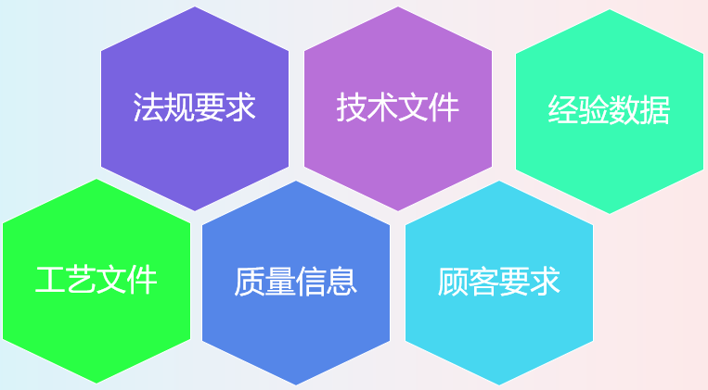
规划和准备
规划和准备
在DFMEA分析开始之前，应充分收集DFMEA开发资料作为开发输入
项目确定和边界
项目计划
确定基准
深信服科技研发专业能力系列课程

Slide 53
规划和准备
规划和准备
确定基准DFMEA
DFMEA的部分准备工作包括了解哪些可用信息可以帮助跨职能团队，如基础DFMEA、类似产品的DFMEA或产品族DFMEA
产品族DFMEA是一个基础设计FMEA的具体化，用于那些包含共同或一致产品边界和相关功能的产品。
对于同一个产品系列中的新产品，为完成该新产品DFMEA所需的新项目特定组件和功能将添加到族FMEA中。
新产品的添加要素可能来源于族DFMEA，也可能来源于参考族DFMEA 或基础DFMEA的新文件。
如果没有可用的基准，那么团队将开发一个新的DFMEA。
项目确定和边界
项目计划
确定基准
深信服科技研发专业能力系列课程

Slide 54
规划和准备
规划和准备
基准FMEA的好处：
将经验教训组织到基础FMEA中
减少因员工离职和退休相关知识的丢失而导数过去的失效再次发生的风险
在FMEA准备过程中节省时间，因为基准FMEA是类做产品和过程中FMEA的可靠起点
使“FMEA作为动态文件”的概念具有实用性
管理层明确估算和分配资源，以使将经验教训标准化
项目确定和边界
项目计划
确定基准
深信服科技研发专业能力系列课程

Slide 55
架构分析
目的：是将设计识别和分解为系统、子系统、组件/模块，以便进行技术风险分析。
主要目标：
分析范围可视化
架构树或其它：方块图、边界图、数字模型、实体零件
设计接口、相互作用和间隙的识别
客户和供应商工程团队之间的协作（接口职责）
功能分析步骤的基础
架构分析
分析目的
系统架构
深信服科技研发专业能力系列课程

Slide 56
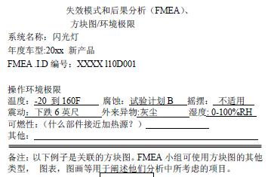
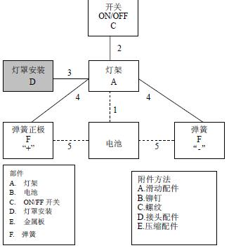
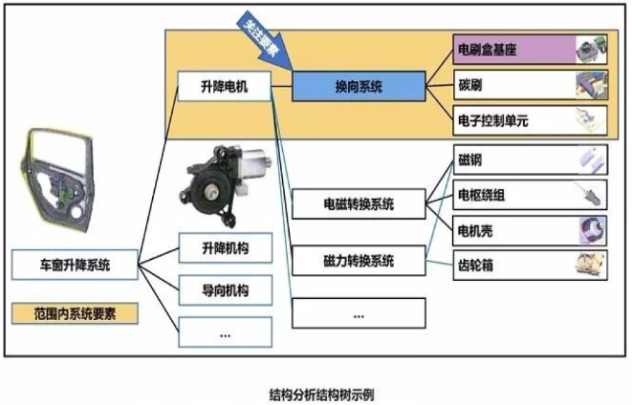
架构分析
系统架构由系统要素组成。根据分析范围的不同，系统要素可以由系统、子系统、组件（零件）/模块构成
复杂的架构可以分为若干个子架构（工作包）或不同层次的方块图，并根据组织起因分别进行分析，或确保足够清楚。
系统有一个边界，将自身与其他系统和环境分开。其与环境的关系由输入和输出决定
系统要素是功能项目的独特组件，而不是功能、要求或特性。
系统架构的可视化有助于DFMEA团队进行架构分析。团队可以使用各种工具来实现这一点。FMEA手册中介绍了常用的两种方法：
方块图/边界图
架构树
架构分析
分析目的
系统架构
深信服科技研发专业能力系列课程

Slide 57
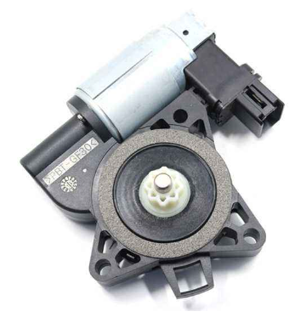
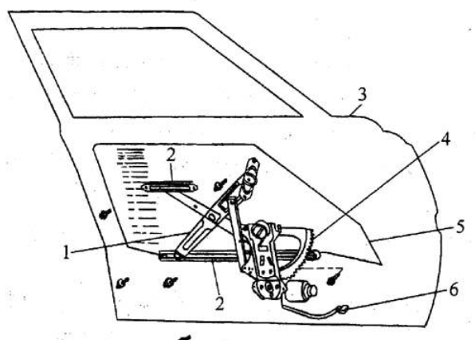
架构分析
架构树分析：架构树按层次排列系统要素，并通过结构化连接展示依赖关系。为了防止冗余，每个系统要素只存在一次，这就保证了整个系统结构清晰明了
步骤一
关注要素
电磁盒基座
系统要素
换向系统
碳刷
升降电机
电子控制单元
磁钢
电磁转换系统
电枢绕组
升降机构
电机壳
磁力转换系统
车窗升降系统
导向机构
齿轮箱
*******
******
深信服科技研发专业能力系列课程

Slide 58
架构分析
关注要素
电磁盒基座
关键要素
步骤二
换向系统
碳刷
升降电机
电子控制单元
磁钢
电磁转换系统
电枢绕组
升降机构
电机壳
磁力转换系统
车窗升降系统
导向机构
齿轮箱
*******
架构分析【步骤二】
1.上一较高级别 | 2.关注要素 | 3.下一较低级别或特性类型
车窗升降电机 | 换向系统 | 电刷盒基座
******
架构分析表头说明：
上一较高级别：分析范围内最高集成层级
关注要素：受关注的要素，也是考虑失效的主题项目
下一较低级别或特性类型：架构中处于关注要素下一低级别的要素
深信服科技研发专业能力系列课程

Slide 59
架构分析
端盖
步骤三
电刷架
接线柱
驱动齿轮
直流电机
电枢
外座圈
螺丝
磁极芯
直流电动机
滚子
磁绕组
柱塞
离合器
电刷
传动机构
花键套筒
拔叉
起动机
离合器
起动机
弹簧
传动机构
拔叉
电磁控制
飞轮齿圈
接柱
电磁控制机构
****
壳体组件
螺钉
壳体组件
外壳
轴承
深信服科技研发专业能力系列课程

Slide 60
架构分析
方块图／边界图是一种有用的工具，用于描述考虑中的系统及其与相邻系统、环境和客户的接口。它是一种图表展示法，为架构化的头脑风暴提供指导，并有助于分析系统接口，从而为设计FMEA 打下基础。
边界图
识别DFMEA分析项目的范围
系统内外部关联系统之前关系的图表化表达工具
接口分析：
虚线框界定分析范围
带有标识的方框表示系统元件
不同的线型表示系统间连接关系：
物理接触P
物料交换M
能量传递E
信息传递I
人-机等
边界图制作步骤：
1）描述组件和特性
给零件和特性命名：术语统一
显示所有的系统组件和接口组件
2）调整方块以显示相互间的联系
用实绩表示直接接触
用虚线表示间接接口，即间隙或相对运动
用箭头表示方向
标识出所有的能量流/信号或力传递
3）描述连接【见右】
4）增加接口系统和输入
相邻系统
客户/最终用户
箭头表示方向
5）确定边界
6）增加细节【颜色、日期、修改等级】
发动机支架
1
开关
传动机构
飞轮
2
4
蓄电池
电磁控制机构
直流电动机
3
深信服科技研发专业能力系列课程

Slide 61
架构分析
典型的边界图
客户
服务
制造
导向机构
换向系统
电磁转换系统
磁力转换系统
升降机构
碳刷
电刷盒基座
磁铁
电枢绕组
电机壳
…………
电子控制单元
齿轮箱
深信服科技研发专业能力系列课程

Slide 62
功能分析
功能分析
目的：设计功能分析的目的是确保要求／规范中规定的功能被适当地分配给系统要素。无论 DFMEA 使用什么工具创建，其分析都要用功能术语编写，这一点至关重要
目的
设计功能分析的主要目标：
产品或过程功能可视化
制作功能树／网或者功能分析表格和参数图 (P 图）
将相关要求与客户（内部和外部）功能关联
将要求或特性与功能关联
工程团队（系统、安全和组件）之间的协作
失效分析步骤的基础
功能可视化
功能与客户关联
使用分析工具
功能
要求
功能与要求关联
工程团队协作
失效分析基础
参数图
功能分析
深信服科技研发专业能力系列课程

Slide 63
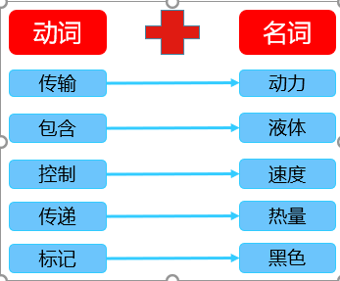
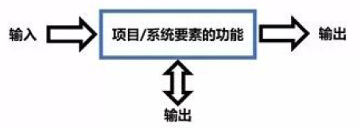
功能分析
功能分析
功能描述了项目/系统要素的预期用途
一个功能被分配给一个系统要素，一个架构要素也可以包含多个功能
功能的描述需要清晰准确
功能的描述格式为：行为动词+名词，表示可测试量的功能
功能应该是现在时态，并使用动词的基本形式
功能描述了一个项目/系统要素的输入和输出之间的关系，目的是完成一个任务
目的
功能
注：一个组件（即零件清单中的零件或项目）在没有输入/输出的情况下，也可能有一个目的/功能。例如密封件、润滑脂、夹具、支架、外壳、连接件、焊剂等都有功能和要求，如材料、形状和厚度。
一个项目除了其主要功能外，可以评估的其它功能包括接口功能、诊断功能和可服务性功能等辅助功能（见下图）。
要求
参数图
功能分析
深信服科技研发专业能力系列课程

Slide 64
功能分析
功能分析
ISO 9000将要求定义为一个特定设计、产品或过程需要满足的需求或期望。
要求可分为两类:
功能要求：判断或测量功能预期性的标准
非功能要求：对设计决策自由度的限制【如温度范围】
要求可以来自内部和外部，可能是：
法律要求【环境友好型产品设计】
行业规范【ISO9000/ISO26262功能安全】
客户要求【明确/隐含】
内部要求【公司的基线规范】
产品特性【产品的显著特征】
目的
功能
要求
参数图
功能分析
深信服科技研发专业能力系列课程

Slide 65

功能分析
功能分析
参数是功能行为的属性。参数图【P-图】是一个项目所在环境的图表展示。参数图【P 图】包括影响输入和输出之间传递功能的因素，专注于优化输出所需的设计决策。
目的
参数图【P图】用于描述单个功能语境下系统或组件的行为特点。
并非所有功能都需要参数图【P图】。团队应关注于受新条件影响的几个关键功能，以及那些在以前的应用中具有健壮性历史问题的功能。可能需要一个以上的参数图【P图】。
参数图【P图】专注于功能实现。它可以清楚识别该功能的所有影响因素，包括可以控制的因素【软件因素】和不能适当控制的因素【环境因素】
功能
要求
参数图
功能分析
深信服科技研发专业能力系列课程

Slide 66
功能分析
功能分析
客户要求
目的
输入“X”
将X
转换为Y
Y=输出
功能变差
功能
要求输出
参数图 【P 图】有助确认以下各项：
系统优化所需的因素、级别、响应和信号
作为设计 FMEA 输入的功能
可能影响功能性能的控制和噪音因素
非预期系统输出（转向输出）
通过创建参数图【P 图】获得的信息为测试计划也提供了输入。
要求
参数图
线性响应示例
X=输入
功能分析
深信服科技研发专业能力系列课程

Slide 67
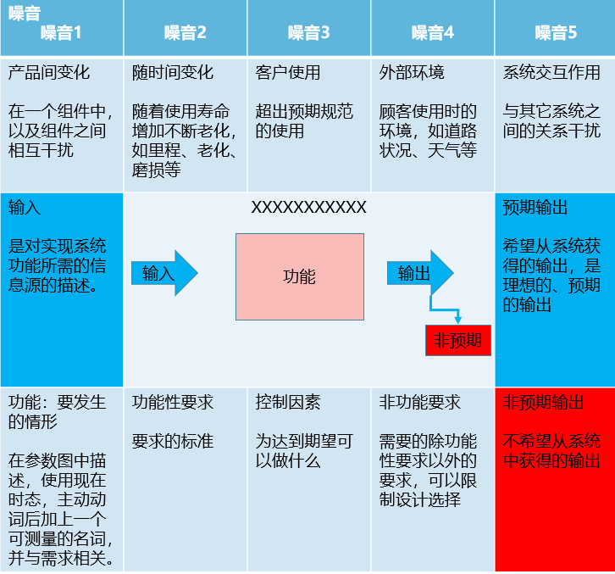
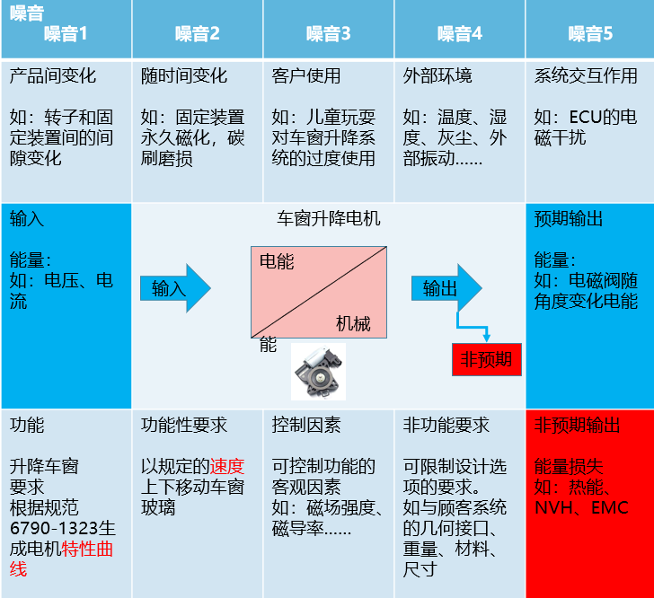
功能分析
功能分析
参数图由动态输入（包括信号）、可能影响系统性能的因素（控制和噪音）、变差源和输出（预期输出和非预期/偏离输出）组成。
以下是参数图的示例，用以评估对产品功能的影响：
目的
功能
要求
参数图
功能分析
噪音因素：妨碍获得期望输出的因素
是指代表系统响应潜在的显著变化源的参数，从工程师的角度来看，这些参数无法控制或要控制它们不切实际。噪音以物理单位描述。
深信服科技研发专业能力系列课程

Slide 68
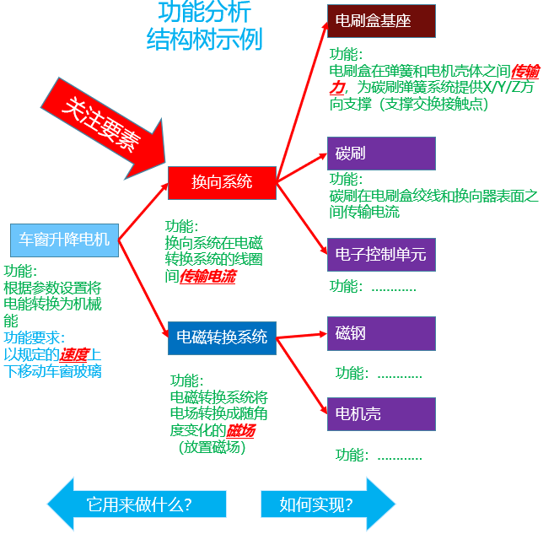
功能分析
应利用功能树／网或DFMEA 表格展示若干系统要素功能之间的交互作用。分析的重点从 OEM 到一级供应商再到 N 级供应商。
创建功能树／网或功能矩阵的目的是将功能之 间 的技术依赖关系进行整合。因此，它在后期将支持失效依赖关系的可视化 。当按层次连接的功能之间存在功能关系时，相关失效之间就会存在潜在关系。
功能分析
目的
功能
要求
参数图
功能分析
深信服科技研发专业能力系列课程

Slide 69
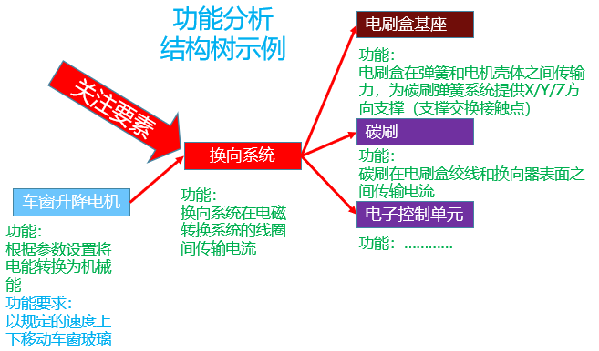
功能分析
功能分析表头说明：
上一较高级别功能及要求：在分析范围内的功能
关注要素功能及要求：在架构分析中识别的相关系统要素的功能【关注项目】
下一较低级别功能及要求或特性：在架构分析中识别的相关组件的功能
备注：功能树是失效分析的基础
功能分析
目的
功能分析【步骤三】
1.上一较高级别功能及要求 | 2.关注要素功能及要求 | 3.下一较低级别功能及要求或特性
根据参数设置将电能转换为机械能 | 换向系统在电磁转换系统的线圈间传输电流 | 电刷盒在弹簧和电机壳体之间传输力，为碳刷弹簧系统提供X/Y/Z方向支撑（支撑交换接触点）
 |  | 碳刷在电刷盒绞线和换向器表面之间传输电流
 |  | ………………
功能
要求
参数图
功能分析
深信服科技研发专业能力系列课程

Slide 70
失效分析
失效分析
目的
设计失效分析的目的：
是识别失效起因、模式和影响，并显示它们之间的关系，以便能进行风险评估。 设计失效分析的主要目标是：
确定在结构要素中分配给功能的潜在失效
建立失效链【影响、模式、原因】
失效关系可视化【失效网或FMEA表格】
顾客和供应商之间的协作（失效影响）
失效
失效链
失效影响
失效模式
失效起因
失效分析
分析记录
深信服科技研发专业能力系列课程

Slide 71
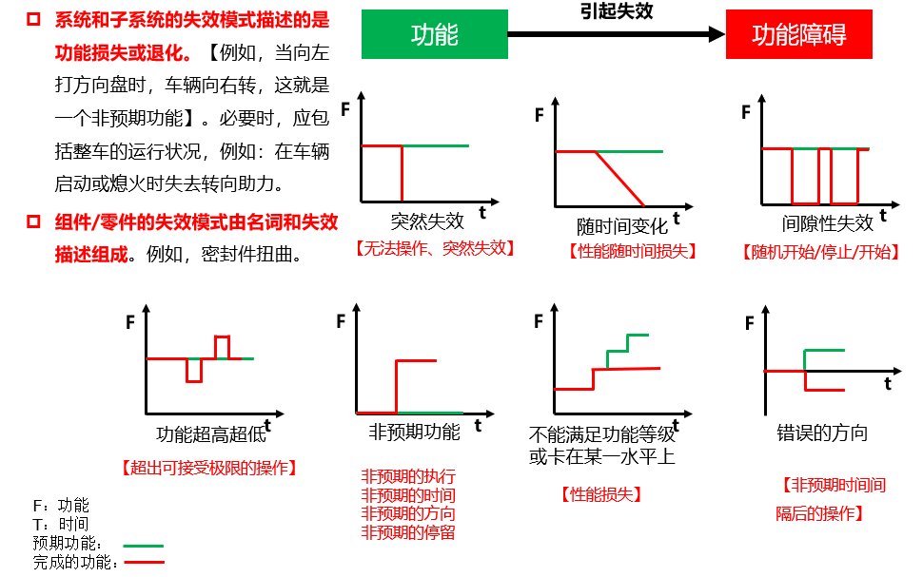
失效分析
功能的失效由功能推导而来。
潜在失效包括：功能丧失【无法操作、突然失效】；功能退化【性能随时间损失】；功能间隙【操作随机开始/停止/开始】；部分功能丧失【性能损失】；非预期功能【即在错误的时间操作、意外的方向、不相等的性能】；功能超范围【超出可接受极限的操作】；功能延迟【非预期时间间隔后的操作】
失效分析
目的
失效
失效链
失效影响
失效模式
失效起因
失效分析
分析记录
注意：
1）对失效的描述一定要清楚【术语】
2）一个功能可能会有多个失效
深信服科技研发专业能力系列课程

Slide 72
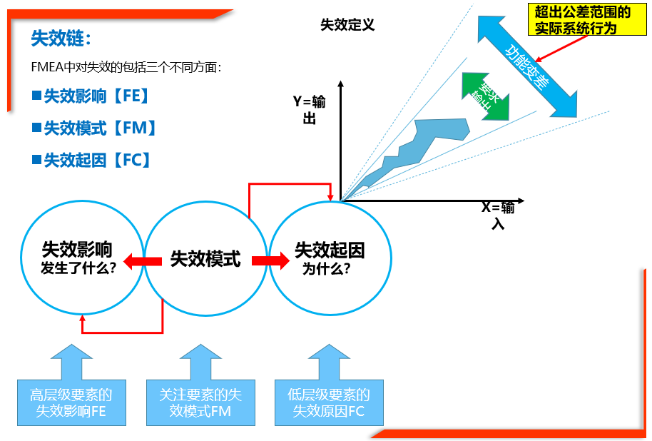
失效分析
失效分析
目的
失效
失效链
失效影响
失效模式
失效起因
失效分析
分析记录
深信服科技研发专业能力系列课程

Slide 73
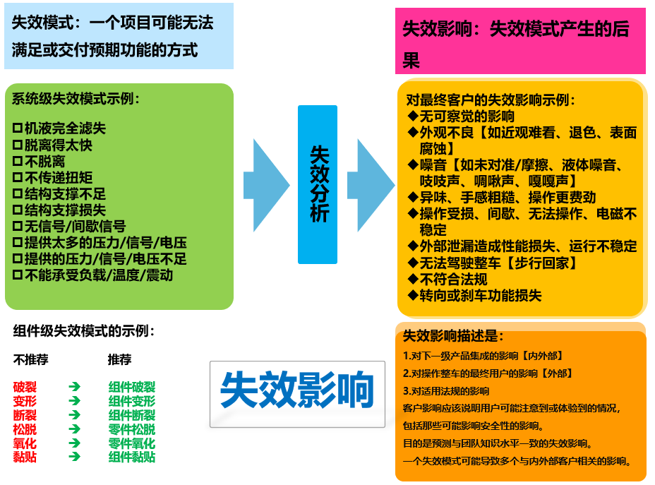
失效分析
失效分析
目的
失效
失效链
失效影响
失效模式
失效起因
失效分析
分析记录
深信服科技研发专业能力系列课程

Slide 74
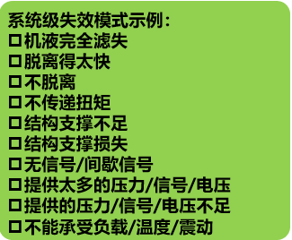
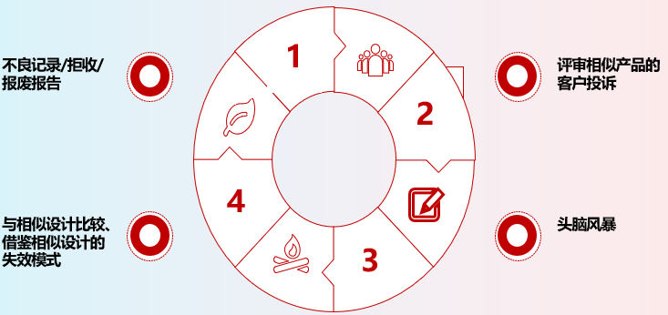
失效分析
失效分析
失效模式【FM】：一个项目可能无法满足或达成预期功能的方式。失效模式来源于功能/要求，应用技术语言进行描述，而不是客户感知到的症状。
通常失效模式就是功能和要求的反面
应充分识别失效模式的完整性
目的
失效
失效链
失效影响
失效模式
失效起因
失效分析
分析记录
深信服科技研发专业能力系列课程

Slide 75
失效分析
失效分析
是指失效模式发生的原因，起因的后果是失效模式
目的
失效起因的的典型类型：
功能性能设计不充分【材料不正确、几何形状不正确、选择的零件不正确、规定的表面处理不正确、行程规范不充分、定义的摩擦材料不当、润滑能力不足、设计寿命假设不当、计算程序不正确、维护指南不当等】
系统交互作用【机械接口、流体流动、热源、控制器反馈等】
随时间变化【良率、疲劳、材料不稳定、蠕变、磨损、腐蚀、化学氧化、电迁移、过度压力等】
对于应对外部环境设计不足【热、冷、潮湿、路面碎片、、路面盐等】
最终用户的错误操作或行为【错误使用踏板、超速、拖曳、错误燃料型号、服务损坏等】
制造设计不可靠【零件几何形状使得零件安装向后或倒过来，零件缺乏明显的设计特性，运输容器设计使得零件摩擦或黏在一起，零件处理造成损坏等
软件问题【未定义的状态、损坏的代码/数据】
失效
失效链
失效影响
失效模式
失效起因
失效分析
分析记录
深信服科技研发专业能力系列课程

Slide 76
失效分析
失效分析
失效分析：根据分析级别进行【系统、子系统、组件】
目的
失效网/失效链：
从整车层面到特性层面的设计相关失效模式、起因和影响之间的级联 。关注要素（失效模式）、起因和影响因设计集成的级别而异。 因此， OEM 级别的失效起因在下一个（一级供应商）级别上可能成为失效模式。然而，在整车层面上的失效影响（如最终用户所感知的）应在已知时予以记录，但不应假定。失效网可由拥有多个设计级别的组织创建。当多个组织负责不同级别的设计时，他们应负责酌情将失效影响传达给上一较高或下一较低级别。
失效
失效链
失效影响
失效模式
失效起因
失效分析表头说明：
失效影响FE：功能分析中与上一较高级要素或最终用户相关的失效影响
失效模式FM：功能分析中与关注要素相关的失效模式
失效起因FC：结构树中与下一较低级别要素或特性相关的失效起因
备注：失效分析就风险分析的基础
失效分析
分析记录
深信服科技研发专业能力系列课程

Slide 77
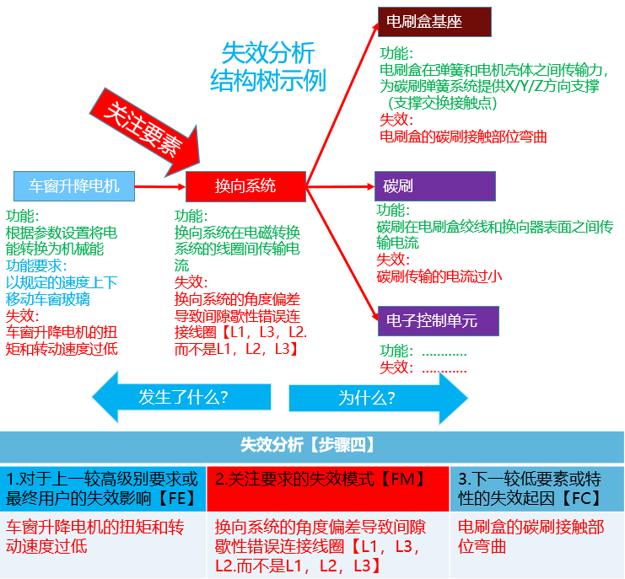
失效分析
失效分析
目的
失效
失效链
失效影响
失效模式
失效起因
失效分析
分析记录
深信服科技研发专业能力系列课程

Slide 78
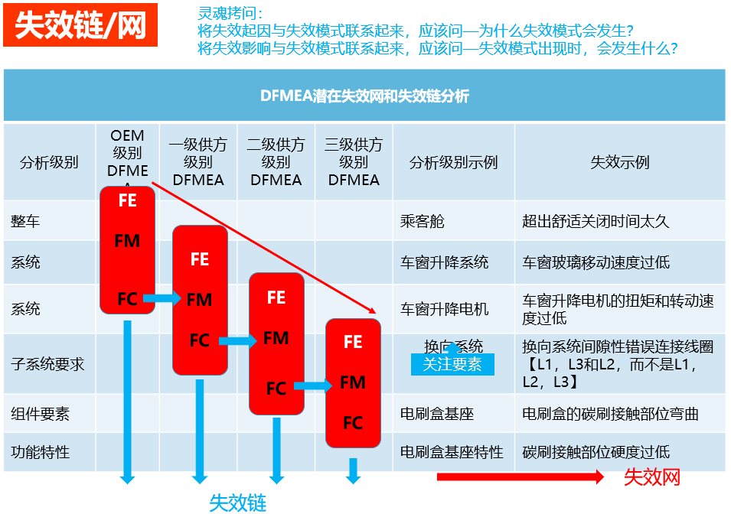
失效分析
失效分析
目的
失效
失效链
失效影响
失效模式
失效起因
失效分析
分析记录
深信服科技研发专业能力系列课程

Slide 79
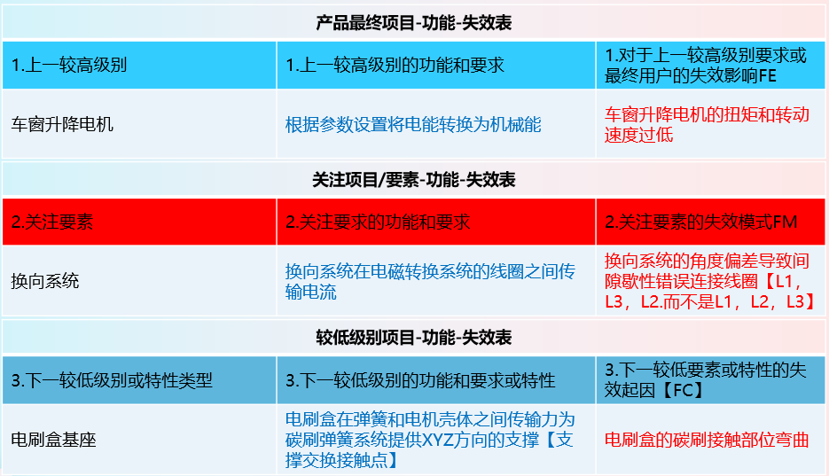
失效分析
失效分析
失效分析记录
架构分析、功能分析和失效分析可按照下表记录。
架构分析、功能分析和失效分析完成后，DFMEA表格可以有多个视图。
目的
失效
失效链
失效影响
失效模式
失效起因
失效分析
分析记录
深信服科技研发专业能力系列课程

Slide 80
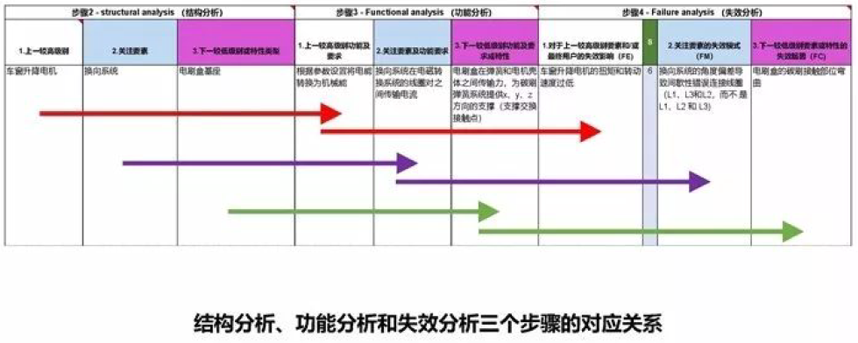
失效分析
失效分析
目的
架构分析
失效
失效链
失效影响
失效模式
失效起因
失效分析
分析记录
架构分析，功能分析，失效分析三个步骤之间的关系
深信服科技研发专业能力系列课程

Slide 81
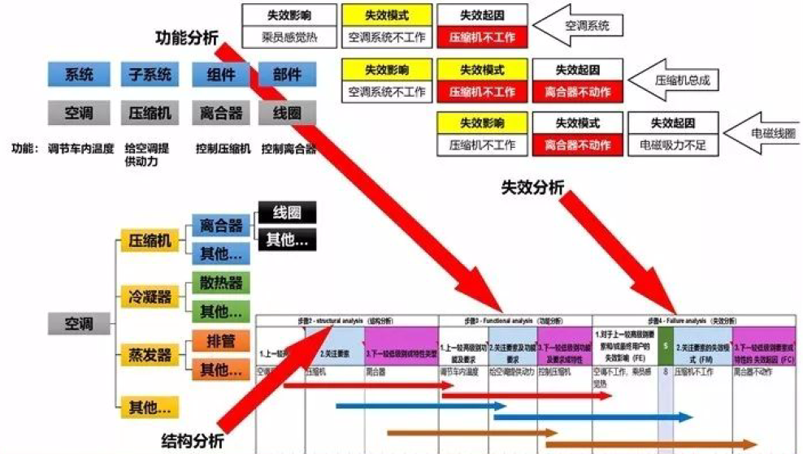
失效分析
失效分析
目的
失效
失效链
失效影响
失效模式
失效起因
失效分析
分析记录
架构分析
深信服科技研发专业能力系列课程

Slide 82
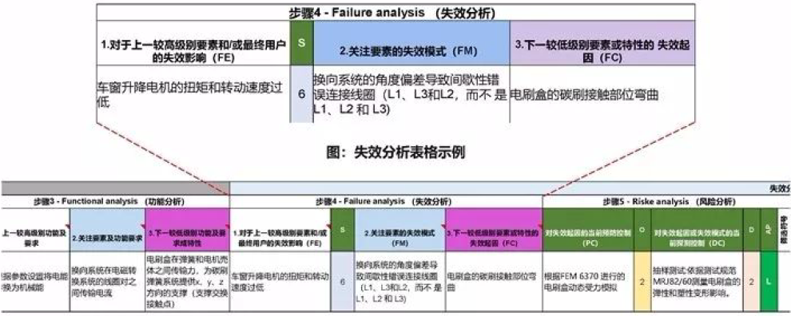
失效分析
失效分析
目的
失效
失效链
失效影响
失效模式
失效起因
通过检查功能分析中的各个项目，开始构建失效链。
1.失效影响（FE）：功能分析中与“一较高级要素或最终用户”相关的失效影响
2.失效模式（FM）：功能分析中与“关注要素”相关的失效模式（或类型）
3.失效起因（FC）：结构树中与“下一较低级别要素或特性”相关的失效起因
失效分析
分析记录
深信服科技研发专业能力系列课程

Slide 83

风险分析
风险分析
设计风险分析的目的是通过评估严重度、频度和探测度来估计风险，并确定需要采取的措施的行动优先级（AP）。
设计风险分析的主要目标是：
对现有和/或计划的控制进措施行分配，并对失效进行评级
针对失效起因，分配预防控制措施
针对失效起因和/或失效模式，分配探测控制措施
针对每个失效链进行严重度、频度和探测度评级
客户和供应商之间的协作（严重度）
产品或过程优化步骤的基础
分析目的
设计控制
预防控制
探测控制
控制确认
预防控制
设计输入
成功经验
NO
风险评估
设计控制
措施计划
探测控制
建立
验证程序
验证有效
经验
教训
深信服科技研发专业能力系列课程

Slide 84
风险分析
风险分析
现有的设计控制是针对以前类似的设计建立的，其效果已得到证实
设计控制文件为设计的稳健性提供基础
预防型控制和探测型控制是现有的验证和确认方法库的一部分。
预防控制提供信息或指导，作为设计的输入使用。
探测控制则描述了已建立的验证和确认程序，这些程序已被证明在出现失效时，能探测到失效。
用于防止已发布的测试程序中的失效或行项的设计特征的特定参考将在失效和设计控制之间建立可靠的联系。
对于那些必要的但不属于当前已确定的程序库的预防和/或探测方法，应作为措施写入DFMEA。
分析目的
设计控制
预防控制
探测控制
控制确认
风险评估
深信服科技研发专业能力系列课程

Slide 85
风险分析
风险分析
预防
预防失效原因出现
现行
设计控制
预防失效原因出现
分析目的
探测
预防失效模式出现
设计控制
针对一个失效原因
预防控制
是否有预防失效原因出现的手段
现行设计控制-预防
探测控制
控制确认
是否有探测失效原因出现的手段
现行设计控制-探测
风险评估
该原因引起的失效
现行设计控制-探测
是否有探测失效模式出现的手段
深信服科技研发专业能力系列课程

Slide 86
风险分析
风险分析
预防控制（PC）
当前预防控制描述了如何使用现有的和计划中的行为来减轻导致失效模式的潜在起因，为确定频度评级提供基础，预防控制与性能要求相关。
对于不是在该背景下设计的项目或从供应商购买的作为库存或目录项的项目，预防控制应具体说明该项目如何满足要求。可以引用目录中的规范表。
当前的预防控制措施需要清楚和全面地描述，并引用参考文献。如有必要，可参考其他文件，列出“经验证的材料”或
“经验教训”等控制并不是一个足够明确的指示。DFMEA团队还应该在设计中把安全边际作为预防控制来考虑。
分析目的
设计控制
预防控制
探测控制
典型示例：
根据模拟、公差计算和程序的系统设计－分析概念，以建立设计要求
公布的线程类设计标准
可测试性设计设和材料标准（内部和外部）
防错法（例如，零件的几何结构防止错误方向）
屏蔽或防护，可减轻潜在的机械磨损、热暴露或 EMC
控制确认
风险评估
深信服科技研发专业能力系列课程

Slide 87
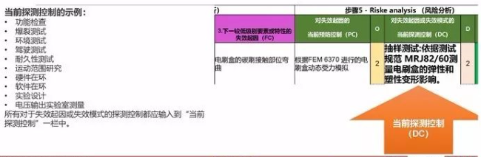
风险分析
风险分析
探测控制（DC）
当前探测控制在项目交付生产前探测失效起因或失效模式是否存在。FMEA中列出的当前探测控制表示计划的活动（或已完成的活动），而不是可能永远不会实施的潜在活动。
当前探控制必须清楚全面地说明。诸如“式”或“实验室测试”之类的陈述不能算是对探控制的明确说明。如适用，应当引用具体测试、测试计划或程序，以表明FMEA团队已确定该试将在失效模式或起因发生时切实探测出它们
分析目的
设计控制
预防控制
探测控制
控制确认
风险评估
深信服科技研发专业能力系列课程

Slide 88
风险分析
风险分析
当前探测控制必须清楚全面：
功能检查
爆裂测试
环境测试
驾驶测试
耐久性测试
运动范围研究
硬件仿真
软件仿真
实验设计
分析目的
PC：
决策前的评审和应对
如：CAE、公差研究
确定设计要素
设计控制
PC：
理论测试
如DoE、FEA
对设计进行确认并做出决定
试做组件/产品/系统测试
预防控制
DC：
质量检验
失效检验
寿命周期功能测试
如：趋势分析
探测控制
控制确认
PC【预防】：预防控制
DC【应对】：探测控制
设计失效
时间
风险评估
当前探测控制在项目交付生产前探测失效起因或失效模式是否存在。
深信服科技研发专业能力系列课程

Slide 89
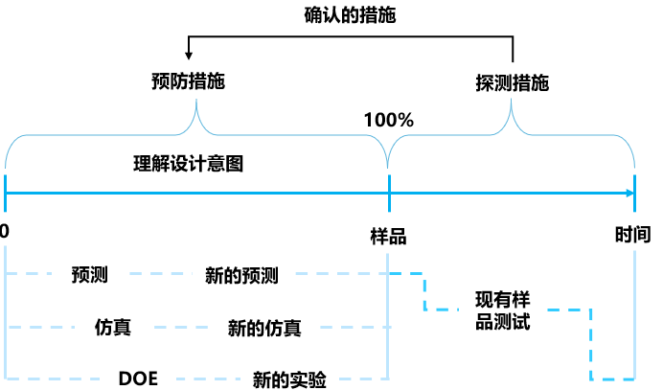
风险分析
风险分析
预防和探测控制确认
应确认当前预防和探测控制的有效性。这可以在验证分解评审过程中完成。该确认可以根据团队的正常产品开发程序，适当地在DFMEA或其它项目文件中记录。如果这些控制被证明无效，则需要额外的措施。
若使用之前产品的FMEA条目，应对频度和探测度评估进行评审，因为新产品可能有不同的条件。
分析目的
设计控制
预防控制
探测控制
控制确认
风险评估
深信服科技研发专业能力系列课程

Slide 90
风险分析
风险分析
应评估每一个失效模式、起因和影响，以便对风险进行估计 。 评估风险的级别标准如下 ：
严重度(S) :代表失效影响的严重程度
频度 (O) :代表失效起因的发生频率
探测度(D) :代表已发生的失效起因和I或失效模式的可探测程度
S 、O和 D 的评估分别采用 1-10 分制，10 代表最高风险 。
即便产品/过程看起来相同，将一个团队的FMEA和另一个团队的FMEA评级进行比较是不合适的。因为每个团队的环境都不相同。因此他们各自的评级都是独一无二的【评级是主观的】。
分析目的
设计控制
预防控制
探测控制
控制确认
风险评估
深信服科技研发专业能力系列课程

Slide 91
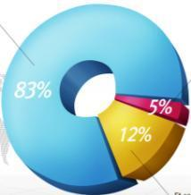
风险分析
风险分析
分析目的
设计控制
1）严重度（S）
严重度评级是一种度量，它关系到被评估功能的既定失效模式的最严重失效影响程度。严重度评级用于确定某个FMEA范围的优先级，并在不考虑频度和探测度的清况下确定。
严重度应使用下表中的标准进行估计。该表可以扩充，以包括特定产品的示例。FMEA项目团队应就评估标准和评级体系达成一致，即使根据单个设计分析做了修改，该标准和体系也是一致的。
如果需要，失效影响的严重度评估应该由客户转移给供应商。
预防控制
探测控制
控制确认
风险评估
深信服科技研发专业能力系列课程

Slide 92
风险分析
产品一般评估标准严重度【S】
根据以下标准对潜在失效影响进行评级 |  |  | 由使用人员填写
S | 影响 | 严重度标准 | 公司或产品系列示例
10 | 非常高 | 影响到车辆和或其他车辆的操作安全，驾驶员、乘客、道路使用者或行人的健康状况
9 |  | 不符合法规
8 | 高 | 在预期使用寿命内，失去正常驾驶所必需的车辆主要功能
7 |  | 在预期使用寿命内，降低正常驾驶所必需的车辆主要功能
6 | 中 | 失去车辆次要功能
5 |  | 降低车辆次要功能
4 |  | 外观、声音、振动、粗糙度或触感令人感觉非常不舒服
3 | 低 | 外观、声音、振动、粗糙度或触感令人感觉中度的不舒服
2 |  | 外观、声音振动、粗糙度或触感令人略微不舒服
1 | 非常低 | 没有可深邃到的影响
风险分析
分析目的
设计控制
预防控制
探测控制
控制确认
风险评估
深信服科技研发专业能力系列课程

Slide 93
风险分析
风险分析
安全法规【9-10分】
安全10分
分析目的
法规9分
设计控制
主要功能【7-8分】
失去8分
降低7分
预防控制
次要功能【5-6分】
失去6分
探测控制
降低5分
控制确认
感官影响【2-4分】
非常不舒服【严重】4分
风险评估
一般不舒服【中度】3分
没有影响【1分】
略微不舒服【轻微】2分
深信服科技研发专业能力系列课程

Slide 94
风险分析
风险分析
2）频度（O）
频度评级是根据评级标准对预防控制有效性的衡量。
频度评级表可以扩充，以包括特定产品的示例。FMEA项目团队应就评估标准和评级体系达成一致，即使根据单个设计分析（例如客车、卡车、摩托车等）做了修改，该标准和体系也是一致的。
频度评级值是FMEA范围内的一个相对级别，可能不能反映实际发生的情况。
根据评级表，并考虑已经完成的探测控制的结果，频度评级描述了顾客操作中可能发生的潜在失效起因。
在分析评价值时，可以查阅类似产品领域的专家意见、数据手册、保修数据库和其它经验。
当针对频度评定失效起因时，考虑了对当前预防控制有效性的估计。评级的准确性取决于对预防控制的描述。
分析目的
设计控制
预防控制
探测控制
控制的确认
风险评估
深信服科技研发专业能力系列课程

Slide 95
风险分析
风险分析
2）频度（O）
分析目的
以下问题可帮助团队确定适当的频度等级：
类似组件、子系统或系统的过往使用情况和使用现场经验是怎样的？
该项目是否是一个借用件或类似于先前水平的项目？
与先前水平的项目相比，变化有多大？
该项目是完全新的吗？
应用是什么或有哪些环境改变？
是否使用了工程分析（例如：可靠性）来对应用的预期可比较频度等级进行估计？
预防控制是否到位？
在产品开发过程中，其健壮性是否得到验证？
设计控制
预防控制
探测控制
控制的确认
风险评估
深信服科技研发专业能力系列课程

Slide 96
风险分析
风险分析
产品的潜在频度【O】
根据以下标准对潜在失效起因进行评级。在确定最佳预估频度【定性评级】时应考虑产品经验和预防控制 |  |  | 空白，由使用人员填写
O | 失效起因预测 | 频度标准--DFMEA | 公司或产品系列示例
10 | 极高 | 在无操作经验和或在运行条件不可控制的情况下的任何地方对新技术的首次应用。没有对产品进行验证和或确认的经验 。 不存在标准，且尚未确定最佳实践 。 预防控制不能预测使用现场绩效或不存在预防控制。
9 | 非常高 | 在公司内首次应用具有技术创新或材料的设计。新应用，或工作周期／运行条件有改变。没有对产品进行验证和或确认的经验。 预防控制不是针对确定特定要求的性能。
8 |  | 在新应用内首次使用具备创新技术的设计产品或材料。新应用，或工作周期／运行条件有改变。没有对产品进行验证和或确认的经验 。 极少存在现有标准和最佳实践，不能直接用于该设计产品。预防控制不能可靠地反映使用现场绩效。
7 | 高 | 根据相似技术和材料的新型设计。新应用，或工作周期／运行条件有改变。没有对产品进行验证和或确认的经验。 标准、最佳实践和设计规则符合基础设计要求，但不适用于创新产品 。预防控制提供了有限的性能指标 。
6 |  | 应用现有技术和材料，与之前设计相似 。 类似应用，工作周期或运行条件有改变。之前的测试或使用现场经验。 存在标准和设计规则，但不足以确保不会出现失效起因 。 预防控制提供了预防失效起因的部分能力。
分析目的
设计控制
预防控制
探测控制
控制的确认
风险评估
深信服科技研发专业能力系列课程

Slide 97
风险分析
产品的潜在频度【O】
根据以下标准对潜在失效起因进行评级。在确定最佳预估频度【定性评级】时应考虑产品经验和预防控制 |  |  | 空白，由使用人员填写
O | 失效起因预测 | 频度标准--DFMEA | 公司或产品系列示例
5 | 中 | 应用成熟技术和材料，与之前设计相比有细节上的变化 。 类似的应用、工作周期或运行条件。之前的测试或使用现场经验，或为具有与失效相关测试经验的新设计 。 在之前设计中所学到的与解决设计问题相关的教训 。 在本设计中对最佳实践进行再评估，但尚未经过验证。预防控制能够发现与失效起因相关的产品缺陷，并提供部分性能指标。
4 |  | 与短期现场使用暴露几乎相同的设计 。 类似应用，工作周期或运行条件有细微变化 。 之前测试或使用现场经验 。 之前设计和为新设计而进行的改变符合最佳实践、标准和规范要求。 预防控制能够发现与失效起因相关的产品缺陷，很可能地反映设计符合。
3 | 低 | 对已知设计（相同应用，在工作周期或操作条件方面）和测试或类似运行条件下的现场经验的细微变化或成功完成测试程序的新设计。 考虑到之前设计的经验教训，设计预计符合标准和最佳实践。预防控制能够发现与失效起因相关的产品缺陷，并预测了与生产设计的一致性。
2 | 非常低 | 与长期现场暴露几乎相同的设计。相同应用 ， 具备类似的工作周期或运行条件。在类似运行条件下的测试或使用现场经验。 考虑到之前设计的经验教训并对其具备充足的信心，设计预计符合标准和最佳实践。预防控制能够发现与失效起因相关的产品缺陷，并显示出对设计符合性的信心。
1 | 极低 | 失效通过预防控制消除，通过设计失效起因不可能发生。
风险分析
分析目的
设计控制
预防控制
探测控制
控制的确认
风险评估
深信服科技研发专业能力系列课程

Slide 98
风险分析
频度分析维度
频度 | 设计经验 | 最佳实践 | 验证确认经验 | 预防控制
10 | 没有 | 没有 | 没有 | 没有
9 | 首次应用 | 没有 | 没有 | 不能预测
8 | 首次使用 | 极少，不能用 | 没有 | 不能可靠
7 | 相似设计 | 有，不适用 | 没有 | 有限预防
6 | 相似设计、相似应用 | 有，不可靠 | 有 | 部分预防
5 | 成熟设计 | 有，待评估 | 有 | 部分有效预防
4 | 短期相同设计 | 有效 | 有 | 绝大部分有效
3 | 已知设计 | 很有效 | 有 | 预测一致
2 | 长期相同设计 | 充分有效 | 有 | 充分一致
1 | 通过预防消除失效
风险分析
分析目的
设计控制
预防控制
探测控制
控制的确认
风险评估
产品经验：在公司内使用产品的历史（新品设计、应用或使用案例）。已经完成的探测控制结果提供了设计经验。
预防控制：在产品设计中使用最佳实践、设计规则、公司标准、经验教训、行业标准、材料规范、政府规定，以及以预防为导向的分析工具的有效性（分析工具包括计算机辅助工程、数学建模、模拟研究、公差叠加和设计安全边际）
深信服科技研发专业能力系列课程

Slide 99
风险分析
风险分析
3）探测度（D）
探测度评级（D）是对探测控制有效性的估计，用于在项目交付生产前，可靠地证明失效起因或失效模式。探测评级与最有效的探测控制相关。
探测度是一个相对的评级，且在单个FMEA范围内进行评级，它的确定不考虑严重度或频度。探测都评估标准表格可以用公司常用的探测方法进行补充。FMEA项目团队应该就评估标准和评级体系达成一致，即使针对个别产品分析作了修改，该标准和体系也是一致的。
探测度评级最初是对任何尚未被证实的控制的有效性进行的预测。在探测控制完成后，可以对其有效性进行验证和重新评估。然而，探测控制（例如：测试）的完成或取消也可能会影响对频度的估计。
分析目的
设计控制
预防控制
探测控制
控制的确认
风险评估
深信服科技研发专业能力系列课程

Slide 100
风险分析
风险分析
目的
3）探测度（D）
设计控制
在确定探测度时，应考虑以下问题：
探测失效起因或失效模式的最有效测试是什么？
探测失效所需要的使用记录配置文件/工作周期（usage Profile/Duty Cycle）是什么？
探测失效需要多少样品？
探测该起因/失效模式的测试程序是否已得到证明？
预防控制
探测控制
控制的确认
评估
深信服科技研发专业能力系列课程

Slide 101
风险分析
风险分析
用于产品设计验证的潜在探测度【D】
根据探测方法成熟度和探测机会对探测控制进行评级。 |  |  |  | 空白，由使用人员填写
D | 探测能力 | 探测度标准 | 探测机会 | 公司或产品系列示例
10 | 非常低 | 尚未制定测试过程。 | 尚未确定测试方法
 |  | 没有为探测失效模式或失效起因而特别地设计测试方法 | 通过/不通过测试、失效测试、老化测试
9
8 | 低 | 新测试方法，尚未经过验证。 | 通过/不通过测试、失效测试、老化测试
7 |  | 已经验证的测试方法，该方法用于功能性能验证或性能、质量、可靠性、以及耐久性确认；测试计划时间在产品开发周期内较迟，如果测试失败将导致重新设计而导致进度延迟。 | 通过/不通过测试
6 | 中 |  | 失效测试
5 |  |  | 老化测试
4 | 高 | 已经验证的测试方法，该方法用于功能性能验证或性能、质量、可靠性、以及耐久性确认；测试计划时间充分，可以在开始生产之前修改生产工装。 | 通过/不通过测试
3 |  |  | 失效测试
2 |  |  | 老化测试
1 | 非常高 | 之前测试证明不会出现失效模式或失效起因，或者探测方法经过实践验证总是能够探测到失效模式或失效起因 。
测试方法
是否验证
分析目的
设计控制
设计冻结后
预防控制
探测控制
控制的确认
探测方式
风险评估
设计冻结前
深信服科技研发专业能力系列课程

Slide 102
风险分析
没有方法10分
未验证
探测维度
没有专法9分
通过/不通过7分
新方法8分
测量方法
验证
设计冻结后
失效测试6分
探测维度
老化测试5分
设计冻结后
探测时机
设计冻结前
通过/不通过4分
通过/不通过
设计冻结前
失效测试3分
失效测试
探测方式
老化测试2分
老化测试
深信服科技研发专业能力系列课程

Slide 103
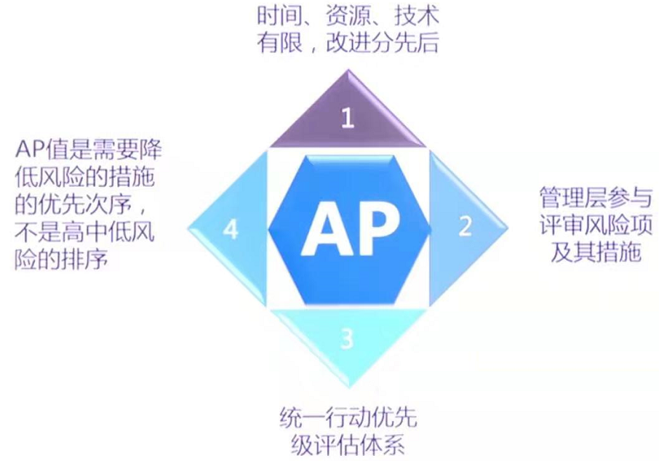
风险分析
风险分析
4）行动优先级（AP）
分析目的
设计控制
预防控制
探测控制
控制的确认
风险评估
深信服科技研发专业能力系列课程

Slide 104
风险分析
风险分析
4）行动优先级（AP）
团队完成失效模式、失效影响、失效起因和控制的初始确认（包括严重度、频度和探测度的评级）后，他们必须决定是否需要进一步努力来降低风险。由于资源、时间、技术和其它因素的固有限制，他们必须选择如何最好地将这些工作进行优先排序。
措施优先级（AP）方法，提供了所有1000种S、O、D的可能组合。该方法首先着重于严重度，其次为频度，然后为探测度。其逻辑遵循了FMEA的失效预防的目的。AP表建议将措施分为高中-低优先级别。公司可使用一个体系来评估措施优先级，而不是使用多个客户要求的多个体系。
分析目的
设计控制
预防控制
探测控制
优先级高（H）：需要（Shall）确定适当的措施来改进失效原因（故障模式）检测机制，并提供相应的故障隔离、恢复等容错措施来避免造成失效结果
优先级中（M）：应当（Should）确定适当的措施来改进失效原因（故障模式）检测机制，并提供相应的故障隔离、恢复等容错措施来避免造成失效结果
优先级低（L）：可以（Could）确定适当的措施来改进失效原因（故障模式）检测机制，并提供相应的故障隔离、恢复等容错措施来避免造成失效结果
对于潜在的严重度为9-10且AP为H、M的，建议至少应由管理层评审，包括所采取的任何建议措施。这里不是对高、中、低风险的优先排序，而是对降低风险的措施的优先排序
控制的确认
风险评估
深信服科技研发专业能力系列课程

Slide 105
风险分析
4）行动优先级（AP）评估表
以严重度、频度以及探测度评级的综合为基础，为降低风险而对各项措施进行优先排序。 |  |  |  |  |  |  | 空白
影响 | S | 对失效起因发生的预测 | O | 探测能力 | D | 措施优先级 【AP】 | 备注
对产品或工厂的影响度非常高 | 9-10 | 非常高 | 8-10 | 低-非常低 | 7-10 | H
 |  |  |  | 中 | 5-6 | H
 |  |  |  | 高 | 2-4 | H
 |  |  |  | 非常高 | 1 | H
 |  | 高 | 6-7 | 低-非常低 | 7-10 | H
 |  |  |  | 中 | 5-6 | H
 |  |  |  | 高 | 2-4 | H
 |  |  |  | 非常高 | 1 | H
 |  | 中 | 4-5 | 低-非常低 | 7-10 | H
 |  |  |  | 中 | 5-6 | H
 |  |  |  | 高 | 2-4 | H
 |  |  |  | 非常高 | 1 | M
 |  | 低 | 2-3 | 低-非常低 | 7-10 | H
 |  |  |  | 中 | 5-6 | M
 |  |  |  | 高 | 2-4 | L
 |  |  |  | 非常高 | 1 | L
 |  | 非常低 | 1 | 非常高-非常低 | 1-10 | L
对产品或工厂的影响度高 | 7-8 | 非常高 | 8-10 | 低-非常低 | 7-10 | H
 |  |  |  | 中 | 5-6 | H
 |  |  |  | 高 | 2-4 | H
 |  |  |  | 非常高 | 1 | H
 |  | 高 | 6-7 | 低-非常低 | 7-10 | H
 |  |  |  | 中 | 5-6 | H
 |  |  |  | 高 | 2-4 | H
 |  |  |  | 非常高 | 1 | M
 |  | 中 | 4-5 | 低-非常低 | 7-10 | H
 |  |  |  | 中 | 5-6 | M
 |  |  |  | 高 | 2-4 | M
 |  |  |  | 非常高 | 1 | M
 |  | 低 | 2-3 | 低-非常低 | 7-10 | M
 |  |  |  | 中 | 5-6 | M
 |  |  |  | 高 | 2-4 | L
 |  |  |  | 非常高 | 1 | L
 |  | 非常低 | 1 | 非常高-非常低 | 1-10 | L
对产品或工厂的影响度中等 | 4-6 | 非常高 | 8-10 | 低-非常低 | 7-10 | H
 |  |  |  | 中 | 5-6 | H
 |  |  |  | 高 | 2-4 | M
 |  |  |  | 非常高 | 1 | M
 |  | 高 | 6-7 | 低-非常低 | 7-10 | M
 |  |  |  | 中 | 5-6 | M
 |  |  |  | 高 | 2-4 | M
 |  |  |  | 非常高 | 1 | L
 |  | 中 | 4-5 | 低-非常低 | 7-10 | M
 |  |  |  | 中 | 5-6 | L
 |  |  |  | 高 | 2-4 | L
 |  |  |  | 非常高 | 1 | L
 |  | 低 | 2-3 | 低-非常低 | 7-10 | L
 |  |  |  | 中 | 5-6 | L
 |  |  |  | 高 | 2-4 | L
 |  |  |  | 非常高 | 1 | L
 |  | 非常低 | 1 | 非常高-非常低 | 1-10 | L
对产品或工厂的影响度中等 | 2-3 | 非常高 | 8-10 | 低-非常低 | 7-10 | M
 |  |  |  | 中 | 5-6 | M
 |  |  |  | 高 | 2-4 | L
 |  |  |  | 非常高 | 1 | L
 |  | 高 | 6-7 | 低-非常低 | 7-10 | L
 |  |  |  | 中 | 5-6 | L
 |  |  |  | 高 | 2-4 | L
 |  |  |  | 非常高 | 1 | L
 |  | 中 | 4-5 | 低-非常低 | 7-10 | L
 |  |  |  | 中 | 5-6 | L
 |  |  |  | 高 | 2-4 | L
 |  |  |  | 非常高 | 1 | L
 |  | 低 | 2-3 | 低-非常低 | 7-10 | L
 |  |  |  | 中 | 5-6 | L
 |  |  |  | 高 | 2-4 | L
 |  |  |  | 非常高 | 1 | L
 |  | 非常低 | 1 | 非常高-非常低 | 1-10 | L
没有可觉察到的影响 | 1 | 非常低-非常商 | 1-10 | 非常高-非常低 | 1-10 | L
深信服科技研发专业能力系列课程

Slide 106
风险分析
失效分析【步骤四】 |  |  |  | 设计FMEA风险分析【步骤五】
1.对于上一较高级别要求或最终用户的失效影响【FE】 | FE的严重度【S】 | 2.关注要求的失效模式【FM】 | 3.下一较低要素或特性的失效起因【FC】 | 对失效起因的当前预防控制【PC】 | 失效起因的频度 【O】 | 对失效起因或失效模式的当前探测控制【DC】 | 失效起因/失效模式的探测度【D】 | 设计FMEA措施优先级 | 筛选器代码【可选】
车窗升降电机的扭矩和转动速度过低 | 6 | 换向系统的角度偏差导致间隙歇性错误连接线圈【L1，L3，L2.而不是L1，L2，L3】 | 电刷盒的碳刷接触部位弯曲 | 根据FEM6370进行的电刷盒动态受力模拟 | 2 | 抽样测试：依据测试规范MRJ82/60测量电刷盒的弹性和塑性变形影响 | 2 | L
风险分析的结果是顾客和供应商对技术风险达成的一致理解 。 协作的方法从口头报告到正式报告不一。 共享的信息量取决千项目的需要、公司政策、合同协议等。共享 的信息内容取决于公司在供应链中的位置 。 下面列出了一些示例：
1. OEM 可将整车级 DFMEA 的设计功能、失效影响和严重度与一级供应商的 DFMEA 进行 比较 2. 一级供应商可将子系统设计 FMEA 的设计功能、失效影响和严重度与负有设计责任的二级供应商进行比较 。 3. 一级供应商以产品图纸和 /或规范或其他方式传达有关产品特性的必要信息，包括对标准或特殊特性和严重性的指定。此信息用作二级供应商 PFMEA 以及一级供应商内部 PFMEA 的输入。当设计团队传达“产品特性超出规范＇的相关风险时，过程团队可以在制造过程中建立适当水平的预防和探测控制 。
深信服科技研发专业能力系列课程

Slide 107
改进措施
改进措施
目的是确定减轻风险的措施以及评估这些措施的有效性。
主要目标是：
确认降低风险的必要措施
为措施实施分配职责和任务期限
实施措施并将其形成文件，包括对所实施措施的有效性的确认以及采取措施后的风险评估
FMEA 团队、管理层、顾客和供应商在潜在失效方面的协作
为改进产品要求和预防、探测控制提供基础
通过改进设计来制定降低风险和增加顾客满意度的措施。在这一步骤中，团队要评审风险分析的结果、并分配措施，以降低失效起因发生的可能性，或者增强探测控制的有效性，以便探测出失效起因或失效模式。对于那些能改进设计但不一定降低风险评估等级的措施，也可以分配。这些措施指的是具体、可衡量、可实现的措施，而不是可能永远不会实施的潜在措施。
如果团队决定不需要进一步采取措施，则在备注部分写上“无需进一步的措施”，以表示风险分析已完成。
应使用DFMEA来评估与持续改进设计有关的技术风险。
改进目的
责任分配
措施状态
有效性评估
持续改进
团队协作
深信服科技研发专业能力系列课程

Slide 108
改进措施
改进措施
最有效顺序如下：
修改设计以消除或减少失效影响（FE）
修改设计以降低失效起因（FC）的频度（O）
提高探测（D）失效起因（FC）或失效模式（FM）的能力
在发生设计修改的情况下，所有受影响的设计要素都要重新评估。
在概念变更的情况下，FMEA的所有步骤都要针对受影响的部分进行评审。因为初始分析是基于不同的设计概念，已不再有效。
改进目的
责任分配
措施状态
有效性评估
修改设计以消除或减少失效影响【FE】
修改设计以才降低失效起因【FC】的频度【O】
提高探测【D】失效起因【FC】失效模式【FM】的能力
持续改进
团队协作
深信服科技研发专业能力系列课程

Slide 109
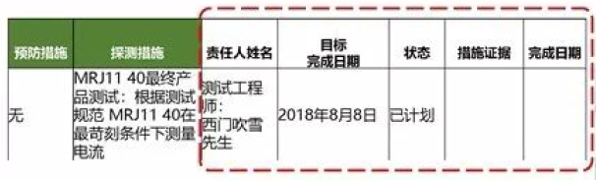
改进措施
改进措施
每个措施都应该有负责人和与之相关的目标完成日期。
负责人应确保措施的状态保持更新。如果措施被确认，那么该负责人也要对措施的实施情况负责。
应记录预防和探测措施的实际完成日期，包括措施实施的日期。
目标完成日期应切合实际（例如，按照产品开发计划、在过程验证之前、在生产开始之前）。
改进目的
责任分配
措施状态
有效性评估
持续改进
团队协作
深信服科技研发专业能力系列课程

Slide 110
改进措施
改进措施
措施的状态 ， 建议分为以下几类：
尚未确定：没有确定的措施
尚未决策（可选 ）：措施已经确定 ， 但还没有决定。正在创建决策文件。
尚未执行（可选）：己对措施作出决定，但尚未执行。
已完成：已完成状态是批措施已经被执行，其有效性已经被证明和记录，并已已经进行了最终评估。
不执行：当决定不执行某项措施时，就会分配不执行的状态。如果实践和技术限制超出当前能力，就会发生这种情况。
只有当 FMEA 团队评估了每个项目的措施优先级，并接受风险水平或记录措施结束时， FMEA 工作才算完成。
改进目的
责任分配
措施状态
有效性评估
持续改进
团队协作
深信服科技研发专业能力系列课程

Slide 111
改进措施
改进措施
改进目的
当措施完成时 ，频度和探测度值将重新评估，一个新的措施优先级可能要被确定。
新的措施将获得初步措施优先级评估，作为对有效性的预测。
然而，该措施将一直保待“尚未执行”的状态，直到其有效性得到测试为止。
测试完成后，初步评估必须得到确认或在必要时调整。然后，措施的状态从“尚未执行”改为“已完成”。
重新评估应基于采取的预防和探测措施的有效性，并且新的值应基于DFMEA 频度和探测度评级表中的定义。
责任分配
措施状态
有效性评估
持续改进
团队协作
深信服科技研发专业能力系列课程

Slide 112
改进措施
DFMEA风险分析【步骤五】 |  |  |  |  |  | DFMEA优化【步骤六】
对失效起因的当前预防控制【PC】 | 失效起因的频度【O】 | 对失效起因或失效模式的当前探测控制【DC】 | 失效起因/失效模式的探测度【D】 | 设计FMEA措施优先级 | 筛选器代码【可选】 | DFMEA预防措施 | DFMEA探测措施 | 负责人姓名 | 目标完成日期 | 状态 | 采取基于证据的措施 | 完成日期 | 严重度【S】 | 频度【O】 | 探测度【D】 | AP
根据FEM6370进行的电刷盒动态受力模拟 | 2 | 抽样测试：依据测试规范MRJ82/60测量电刷盒的弹性和塑性变形影响 | 2 | L |  | 无 | MRJ1140最终产品测试：根据测试规范MRJ1140在最苛刻条件下测量电流 | XXXX | 年月日 | 已计划
状态
尚未确定
尚未决策
尚未执行
已拟定对策
已完成对策
不执行
有效性评估
SOD重新评估预测
SP预估
有效性得到验证
责任分配
负责人
目标完成日期
实际完成日期
措施实施日期
深信服科技研发专业能力系列课程

Slide 113
改进措施
改进措施
改进目的
责任分配
DFMEA式设计的历史记录，因此，初始严重度，频度，和探测度（S、O、D）编号需要显示可见，或者至少可作为历史记录一部分使用和访问，分析完成后将形成一个存储库，能够记录过程决策和设计改进的进展
然而，对于基础、簇或者通用DFMEA,初始严重度，频度，和探测度（S、O、D）评级可能被修改，因为这些信息在特定应用中被用作特定应用分析的起点
措施状态
有效性评估
持续改进
团队协作
深信服科技研发专业能力系列课程

Slide 114

改进措施
改进措施
目的
责任分配
措施状态
有效性评估
持续改进
团队协作
深信服科技研发专业能力系列课程

Slide 115
过程记录
过程记录
目的是，针对FMEA活动的结果进行总结和交流。主要目标是：
对结果和分析结论进行沟通
建立文件内容
记录采取的措施，包括对实施措施的效果进行确认、采取措施后进行风险评估
在组织内部，以及与客户和/或供应商之间（如需）针对降低风险的措施进行沟通
记录风险分析和风险降低到的可接受水平
目的
FMEA报告
深信服科技研发专业能力系列课程

Slide 116
过程记录
过程记录
该报告可用作公司内部或公司之间的沟通使用。当管理层、顾客或供应商要求时，该报告不应取代对DFMEA细节的评审。它是DFMEA团队和其他人员的总结，以确认每个任务都已完成、并评审分析结果。
文件的内容应满足组织、预期读者和利益相关方的要求。具体细节可由各方商定。这样，还可以确保分析的所有细节和知识产权都由编制FMEA的公司保留。
目的
FMEA报告
深信服科技研发专业能力系列课程

Slide 117
过程记录
文件的格式可根据具体公司而定。但是，报告应指出失效的技术风险，并将其视为开发计划和项目里程碑的一部分。报告可包括以下内容：
相较于“项目规划”中的初始目标，说明一下最终状态。
FMEA目的-FMEA的目的是什么？
FMEA时间安排-FMEA的截止日期？
FMEA团队-参与人员清单？
FMEA任务-FMEA的范围？
FMEA工具-如何使用所采取的分析方法？
总结分析范围并确认新的内容。
对功能是如何开发的进行总结。
至少对团队确定的高风险失效进行总结，并提供一份具体的S/O/D评级表和措施优先级的方
对采取的和/或计划中的措施进行总结（包括这些措施的状态），以解决高风险的失效。
为进行中的FMEA改进措施制定计划和时间安排，并承诺完成。
对尚未确定的措施进行关闭做出承诺和时间安排
承诺在批量生产期间对DFMEA进行评审和修订，以确保相对于生产设计来说，分析是准确和完整的（例如，根据公司程序，由设计变更、纠正措施等引起的修订）
承诺在“基础DFMEA”中找到“错误的地方”，以便在将来适用时可以再次用于分析。
过程记录
目的
FMEA报告
深信服科技研发专业能力系列课程

